Slide 1
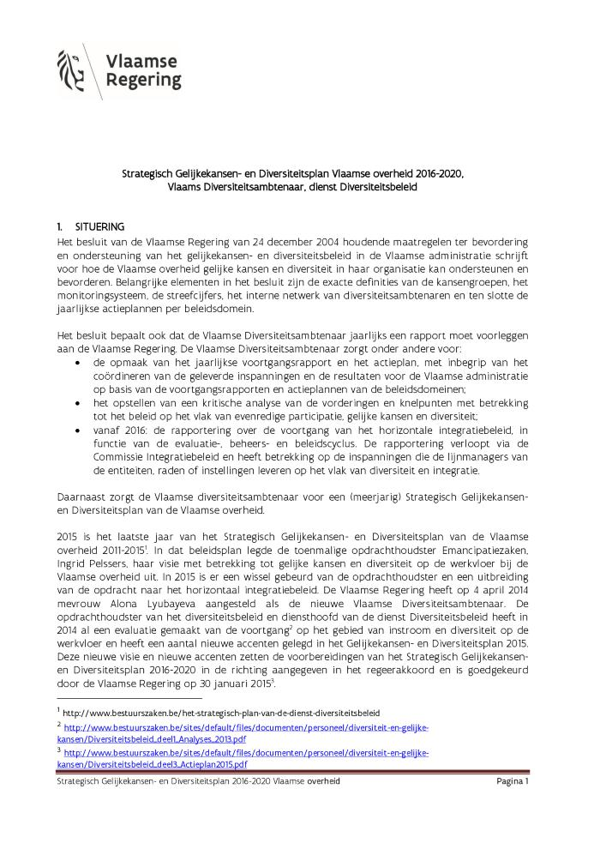
Strategisch gelijkekansen- en diversiteitsplan Vlaamse overheid 2016-2020 (c:amaz:7967)

Slide 2
De zoektocht naar kinderopvang : persdossier (c:amaz:7965)

Slide 3
De zoektocht naar kinderopvang : enquêterapport van de Nederlandstalige Vrouwenraad (c:amaz:7964)

Slide 4
The issue of violence against women in the European Union : study (c:amaz:7962)

Slide 5
Report on equality between women and men 2015 (c:amaz:7961)

Slide 6
Mapping of NGOs working for women's rights in selected EU member states (c:amaz:7952)

Slide 7
Monitor diversiteit 2015 : een kwantitatieve studie naar de zichtbaarheid van diversiteit op het scherm in Vlaanderen (c:amaz:7951)

Slide 8
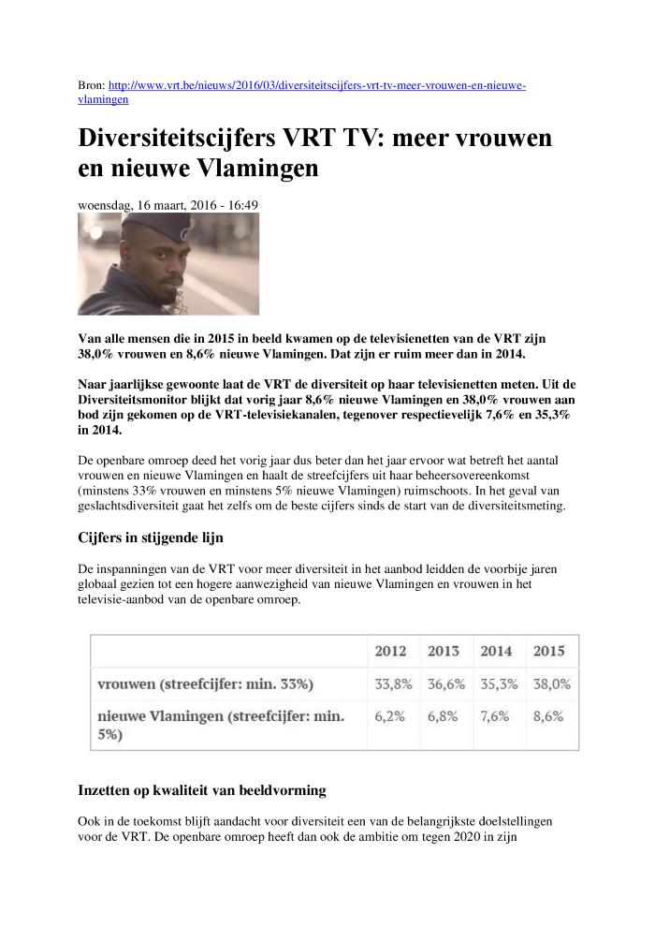
Diversiteitscijfers VRT TV : meer vrouwen en nieuwe Vlamingen : persbericht (c:amaz:7950)

Slide 9
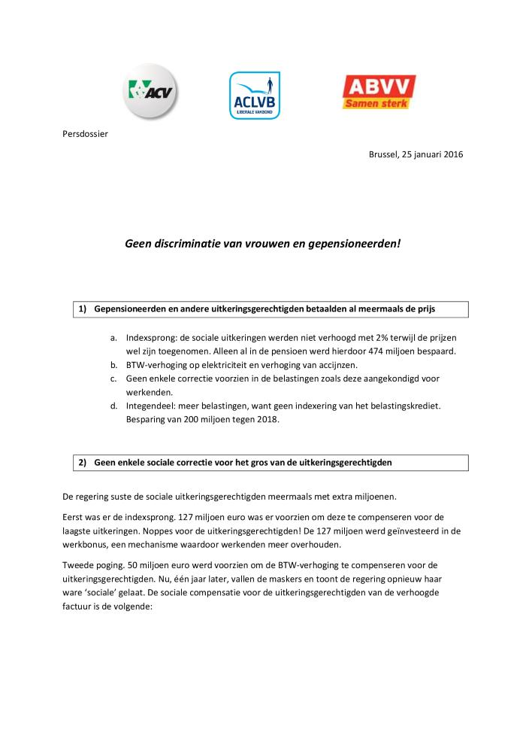
Geen discriminatie van vrouwen en gepensioneerden : persdossier (c:amaz:7949)

Slide 10
In het huis [cd-rom] : Deborah Ostrega en Ernst Löw : voor optredens speciaal voor slachtoffers van familiaal geweld (c:amaz:7945)

Slide 11
Straffe madammen in de vakbond : vrouwen in de vuurlijn : sociale verkiezingen 2016 (c:amaz:7940)

Slide 12
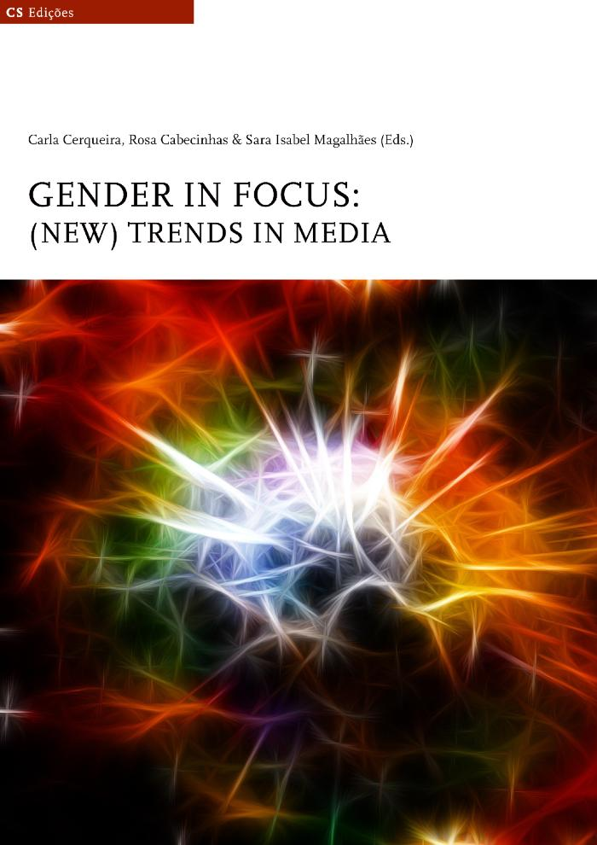
Gender in focus : (new) trends in media (c:amaz:7918)

Slide 13
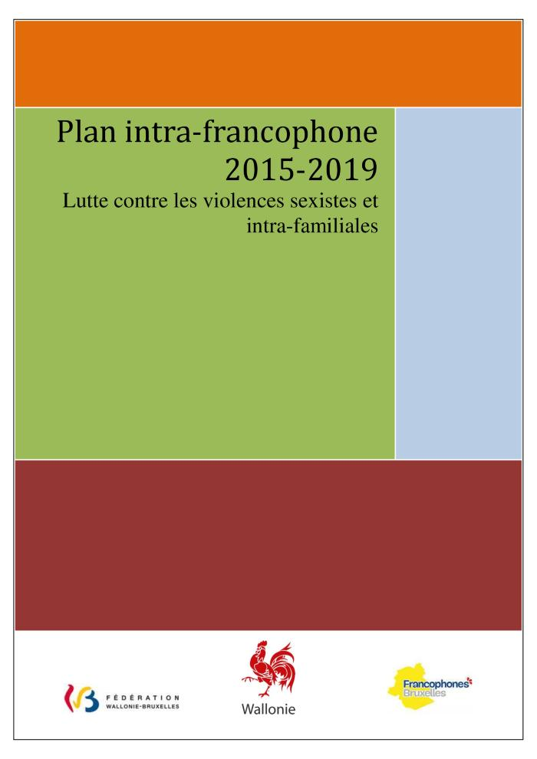
Plan intra-francophone 2015-2019 : lutte contre les violences sexistes et intra-familiales (c:amaz:7899)

Slide 14
The Oxford handbook of feminist theory (c:amaz:7896)

Slide 15
Et toi, t'es casé-e? : guide pédagogique (c:amaz:7866)

Slide 16
The Oxford handbook of gender and politics (c:amaz:7856)

Slide 17
Gender quotas and women's representation : new directions in research (c:amaz:7837)

Slide 18
We blijven stappen tot alle vrouwen vrij zijn!: verklaring van Wereldvrouwenmars België, 8 maart 2016 (c:amaz:14728)
/docstore/47508c/1777.pdf

Slide 19
Déclaration de paix : plus jamais de guère, commémorer pour désarmer, la force des femmes, une chance pour la paix (c:amaz:14727)
/docstore/8f7fcf/1776.pdf

Slide 20
Vredesverklaring: nooit meer oorlog. Herinnering om te ontwapenen. Vrouwenkracht is vredesmacht (c:amaz:14726)
/docstore/fd5cbd/1779.pdf

Slide 21
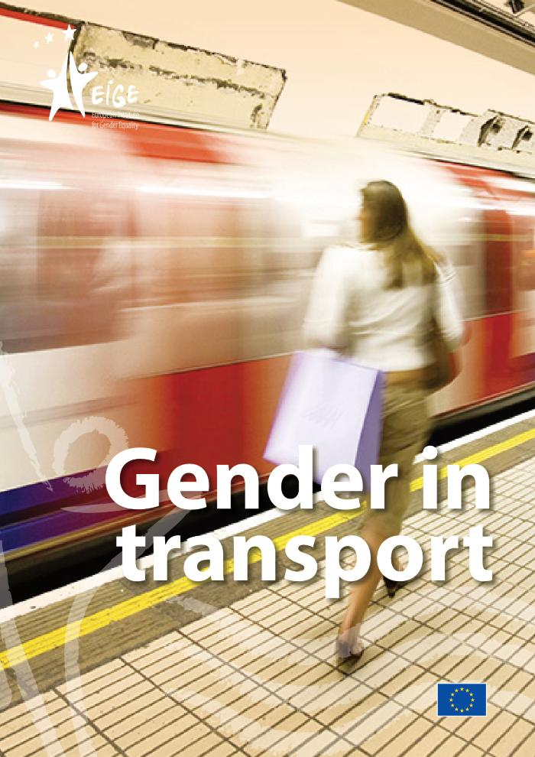
Gender in transport (c:amaz:14297)

Slide 22
L' intégration du genre dans L' espace public : le cas de la place des Terreaux (c:amaz:14296)

Slide 23
Time's up: naar een gender-gelijk tijdsbeheer dankzij de hervorming van het ouderschapsverlof (c:amaz:14291)
Iedereen heeft vierentwintig uur in een dag, maar vrouwen en mannen spenderen ze anders. Onbetaald werk wordt vooral gedaan door vrouwen, zelfs wanneer ze even veel betaald werk verrichten als mannen. We vragen ons af: waarom? Is dit een verklaring waarom vrouwen nog steeds zo ondervertegenwoordigd zijn in leidende functies? En wat kunnen we hier aan doen? Dit rapport toont aan dat tijdsongelijkheid essentieel is als men wederzijdse deelname wil aanmoedigen: toelaten dat vrouwen meer deelnemen in betaald werk en mannen meer in onbetaald werk. Dit rapport stelt, samen met andere beleidsinitiatieven, een concreet becijferd en gebudgetteerd voorstel voor om de verlofstelsels voor ouderschap in België te hervormen. Dit moet gendergebaseerd gedrag in tijdsbesteding, en bijgevolg ongelijke toegang tot sociale en arbeidsmarktgerelateerde kansen, structureel tegengaan.

Slide 24
Dossier spécial : inégalités hommes-femmes : du mal à voir l'égalité des genres ? (c:amaz:14223)

Slide 25
Gender en tijdsbesteding : de (on)wankelbaargheid van genderstereotypen 1999, 2005 en 2013 (c:amaz:14222)

Slide 26
Seminar combating sexist hate speech: report 10-12 February 2016, European Youth Centre, Strasbourg (c:amaz:14213)

Slide 27
Duurzame ontwikkelingsdoelstellingen : onze wereld transformeren : agenda 2030 voor duurzame ontwikkeling [Brochure] (c:amaz:14187)

Slide 28
Stille stemmen : wanneer liefhebben of jezelf zijn niet vanzelfsprekend is (c:amaz:14182)

Slide 29
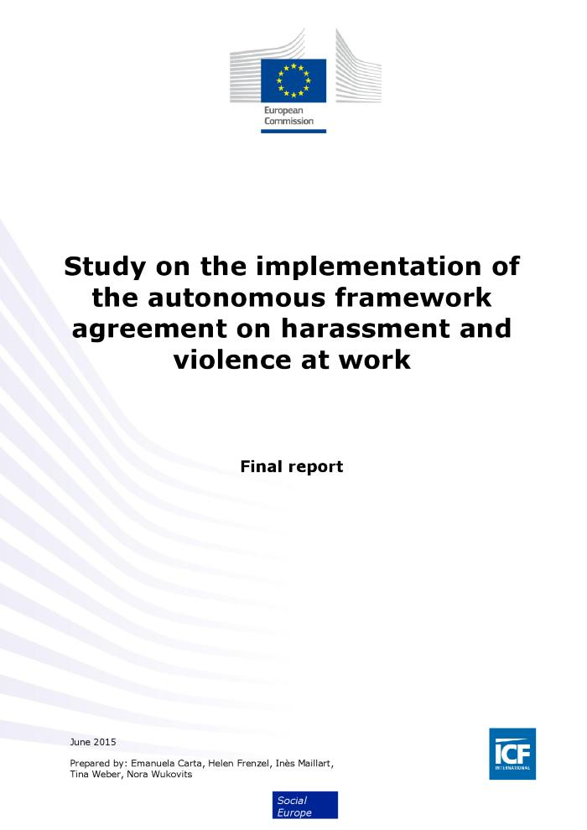
Study on the implementation of the autonomous framework agreement on harassment and violence at work: final report (c:amaz:14170)
The information presented in this report is based on a range of sources, including a review of transnational and national literature, national stakeholder consultations and a survey of enterprises and employee health and safety representatives. In total, around 155 stakeholders (mainly representatives of social partner organisations and national ministries) were consulted for this study. An online enterprise survey was commissioned for this study and yielded responses from 400 enterprises in the 8 Member States targeted by the survey (France, Hungary, Italy, Netherlands, Poland, Spain, Sweden and the UK). It aimed to gather information regarding perceptions on the significance and trends in the incidence of violence and harassment in the workplace, measures taken to address it, and awareness of the European Framework Agreement and national implementation tools. A similar survey was also disseminated to employee side health and safety representatives via ETUC, which received just under 240 responses.

Slide 30
Marchés publics : un levier vers l'égalité ? [Actes du colloque "Genre et marchés publics" du 20 octobre 2016] (c:amaz:14168)

Slide 31
Institutional transformation: gender mainstreaming toolkit (c:amaz:14167)

Slide 32
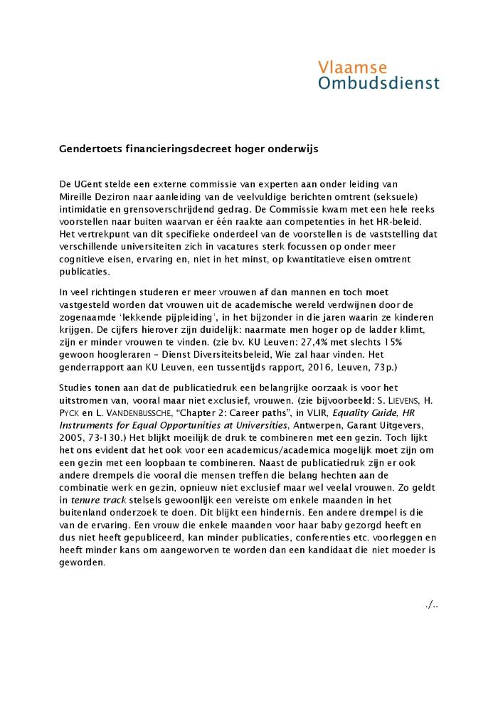
Gendertoets financieringsdecreet hoger onderwijs (c:amaz:14122)

Slide 33
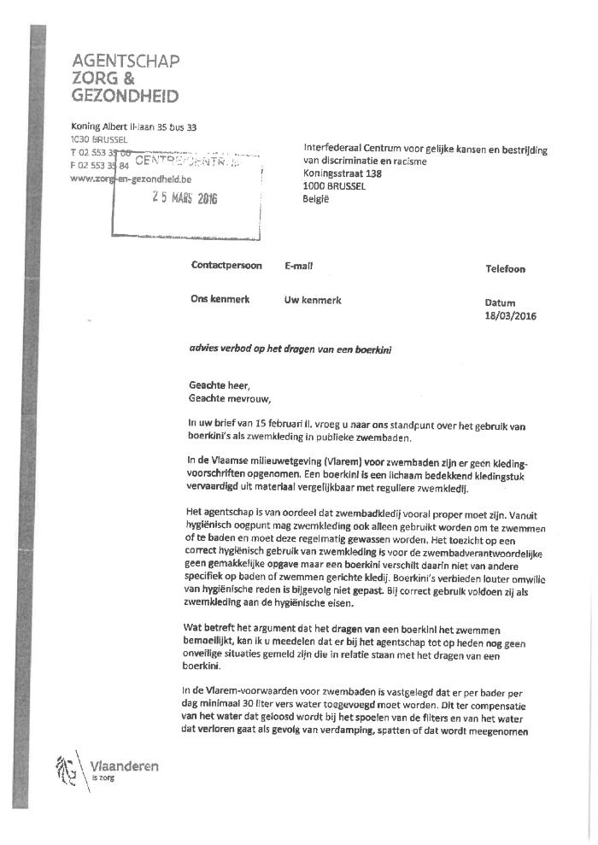
Advies verbod op het dragen van een boerkini (c:amaz:14109)

Slide 34
Evaluatie Beleidsbrief 2016-2017 (c:amaz:14108)

Slide 35
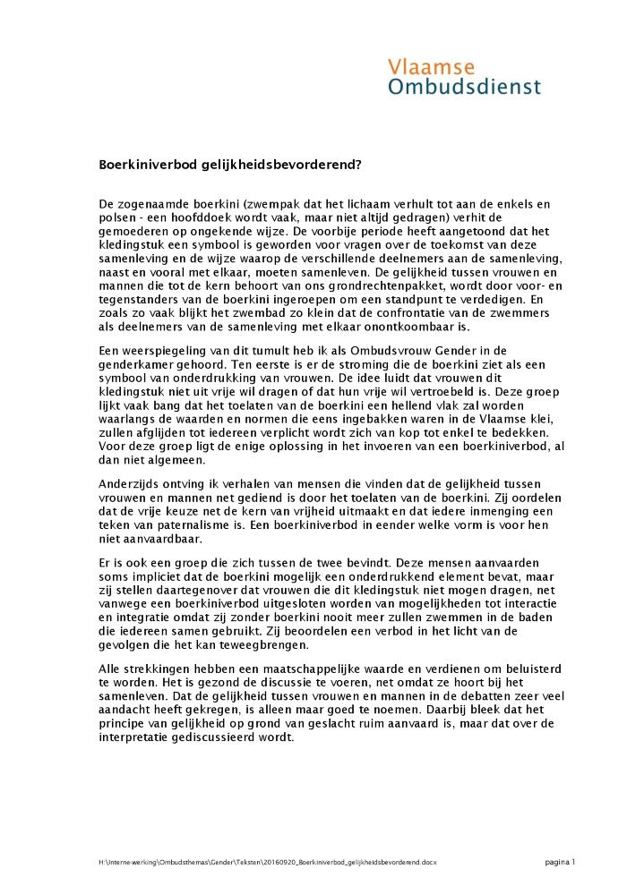
Boerkiniverbod gelijkheidsbevorderend? (c:amaz:14107)

Slide 36
Calendrier 2017 Kalender: Awsa-Be (c:amaz:14066)

Slide 37
Calendrier 2017: Conseil Bruxellois de l'Egalité entre les Femmes et les Hommes (c:amaz:14036)

Slide 38
Time's up: naar een gendergelijk tijdsbeheer dankzij de hervorming van het ouderschapsverlof (c:amaz:14029)
In deze publicatie nemen we de organisatie van betaalde arbeid onder de loep. Op die manier proberen we een beter zicht te krijgen op hoe de combinatie arbeid en gezin vandaag gestalte krijgt in België en hoe vrouwen en mannen zich tot elkaar verhouden in de ordening van de werktijd.

Slide 39
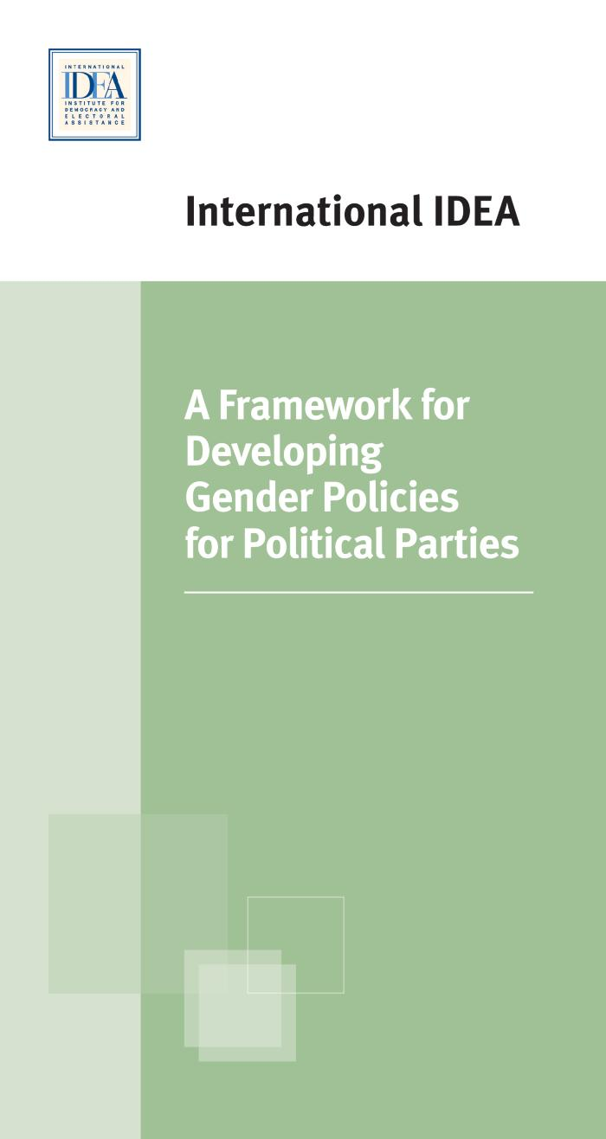
A Framework for Developing Gender Policies for Political Parties (c:amaz:14026)

Slide 40
Il y a 40 ans : la création de la Commission du travail des femmes (c:amaz:14021)

Slide 41
De oprichting van de Commissie vrouwenarbeid 40 jaar geleden (c:amaz:14020)

Slide 42
Gender Balance Power Map : Co-inspiration between social and conventional enterprises to promote equal acces to decision making positions : European best practices guide. (c:amaz:14010)

Slide 43
Gender Balance Power Map : Co-inspiration entre des entreprises sociales et classiques en vue de promouvoir l'accès égalitaire aux postes décisionnels : Guide Européen de bonnes pratiques. (c:amaz:14009)

Slide 44
Gender Balance Power Map : Co-inspiration entre des entreprises sociales et classiques en vue de promouvoir l'accès égalitaire aux postes décisionnels : Etude comparative. (c:amaz:14008)

Slide 45
Gender Balance Power Map : Co-inspiration between social and conventional enterprises to promote equal acces to decision making positions in six European countries : Comparative study. (c:amaz:14007)

Slide 46
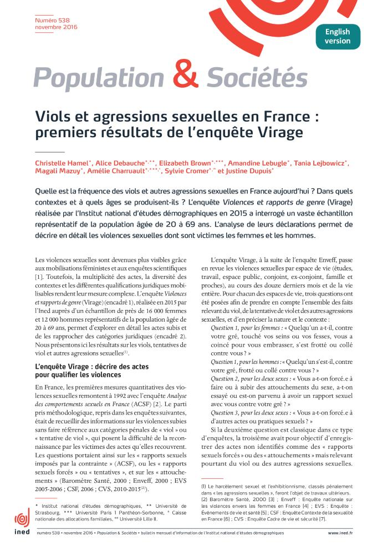
Viols et agressions sexuelles en France : premiers résultats de l'enquête Virage (c:amaz:14002)

Slide 47
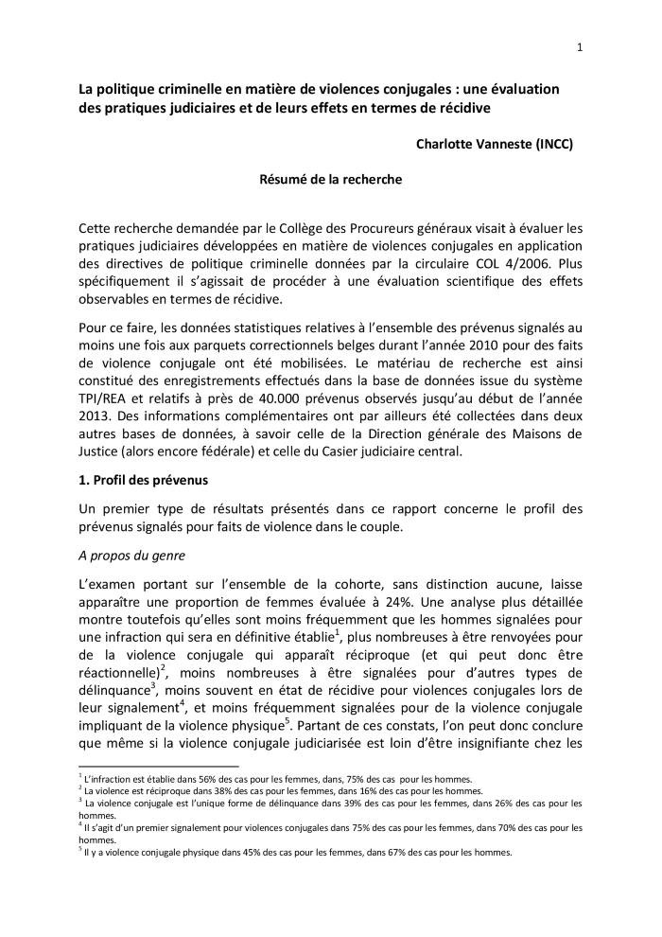
La politique criminelle en matière de violences conjugales : une évaluation des pratiques judiciaires et de leurs effets en termes de récidive (résumé) (c:amaz:13990)

Slide 48
La politique criminelle en matière de violences conjugales : une évaluation des pratiques judiciaires et de leurs effets en termes de récidive (Rapport finale) (c:amaz:13989)

Slide 49
Harcèlement au travail (c:amaz:13986)

Slide 50
Council of Europe : gender equality glossary = Conseil de l'Europe : glossaire sur légalité entre les femmes et les hommes (c:amaz:13975)

Slide 51
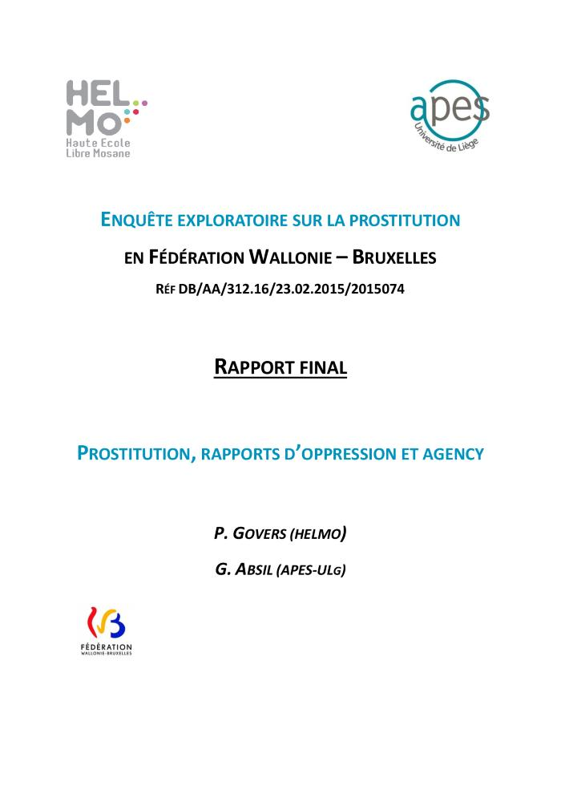
Enquête exploratoire sur la prostitution en Fédération Wallonie - Bruxelles : Prostitution, rapports d'oppression et agency (Rapport final) (c:amaz:13961)

Slide 52
Les Français et le féminisme (c:amaz:13942)

Slide 53
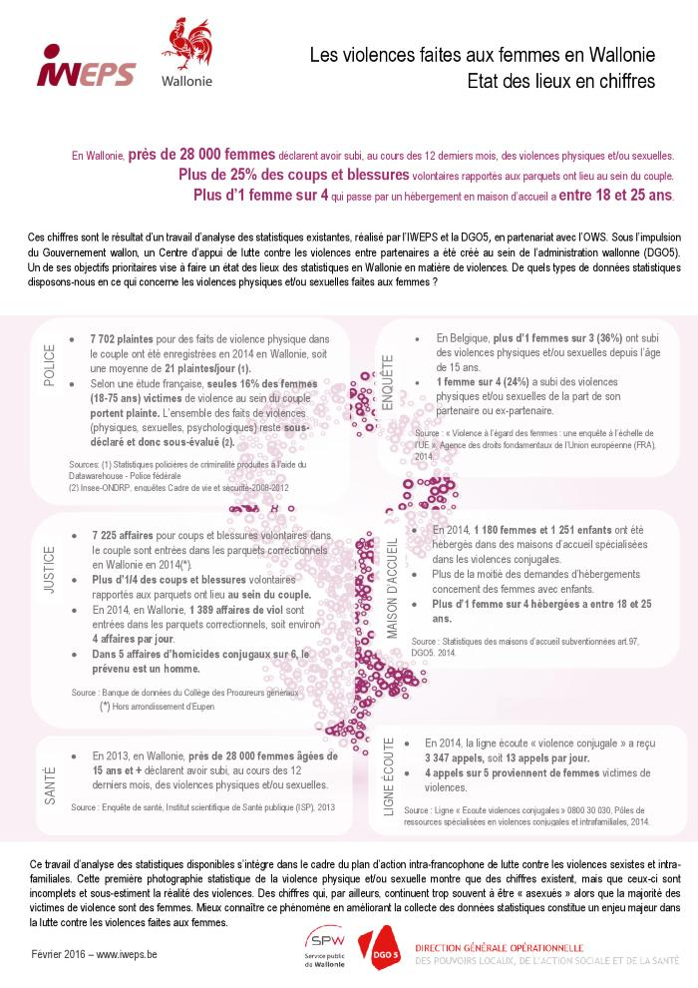
Les violences faites aux femmes en Wallonie : état des lieux en chiffres (c:amaz:13935)

Slide 54
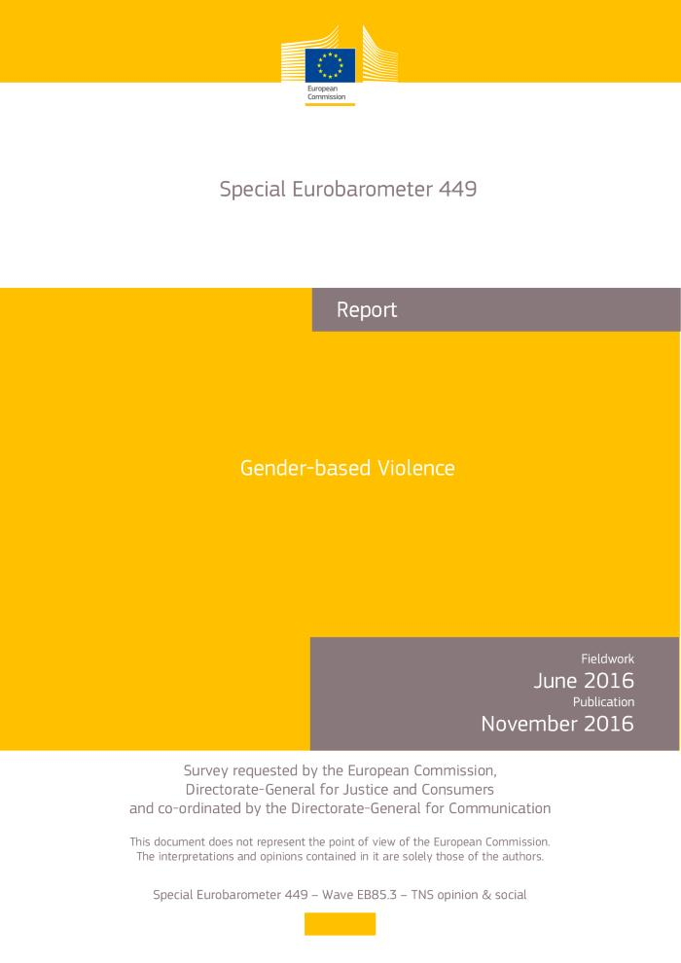
Special Eurobarometer 449 : gender-based violence (Report) (c:amaz:13923)

Slide 55
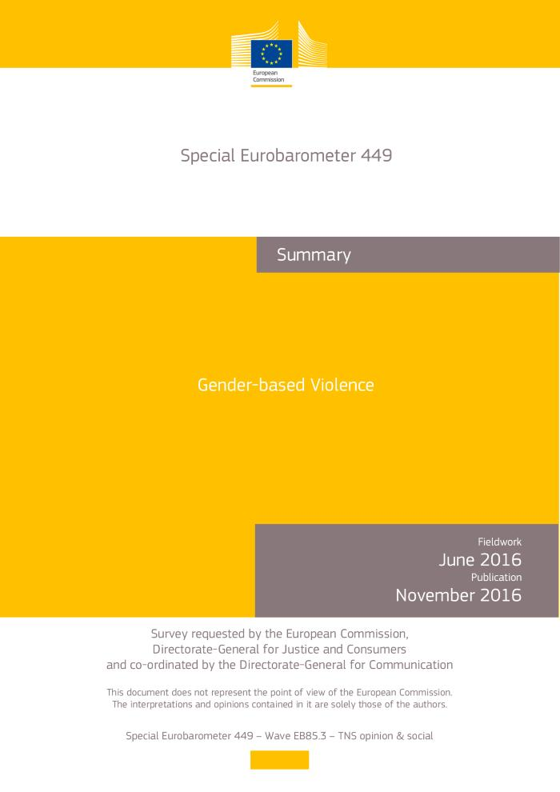
Special Eurobarometer 449 : gender-based violence (Summary) (c:amaz:13922)

Slide 56
Eurobaromètre spécial 449 : la violence de genre (Résumé) (c:amaz:13921)

Slide 57
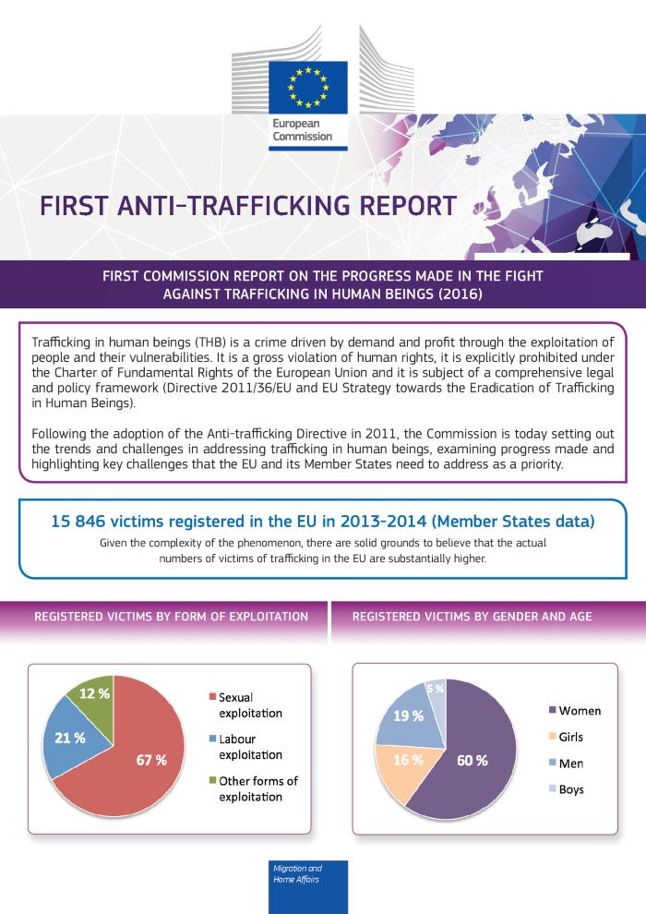
First anti-trafficking report : first commission report on the progress made in the fight against trafficking in human beings (2016) (c:amaz:13905)

Slide 58
Sexism, harassment and violence against women parliamentarians (c:amaz:13896)
This Issues Brief aims to clearly identify the matters at play by analysing the results of a first study specifically devoted to the subject of sexism, harassment and violence against women in parliament.3 It seeks to clarify what this phenomenon consists of, where, why and in what forms it occurs, who are the perpetrators and what is its prevalence. It also seeks to alert parliaments to the issue and encourage them to address it, in particular by defining the issues at stake for their proper functioning, inclusiveness, representative character and willingness to achieve gender equality. It also aims to help parliaments bring about change to the world of politics, by tackling a phenomenon that is hindering womens progress towards equality and undermining the foundations of democracy.

Slide 59
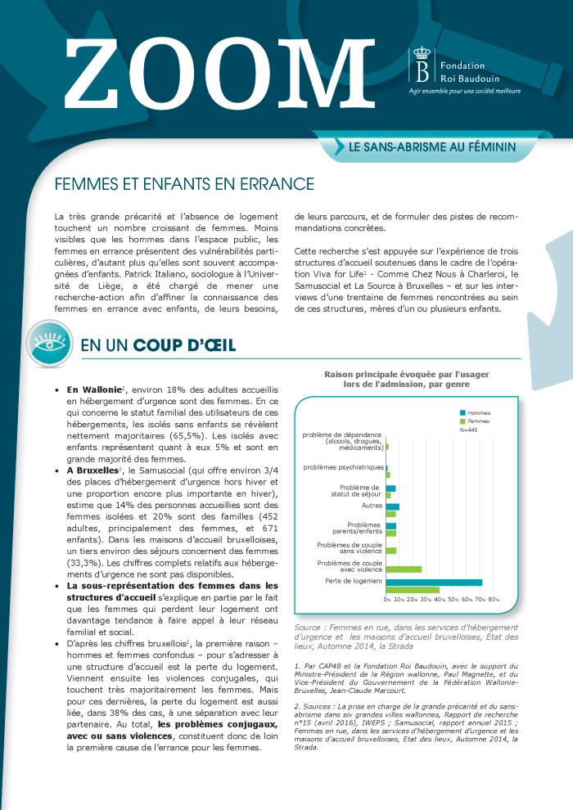
Femmes et enfants en errance, le sans-abrisme au féminin : zoom (c:amaz:13893)

Slide 60
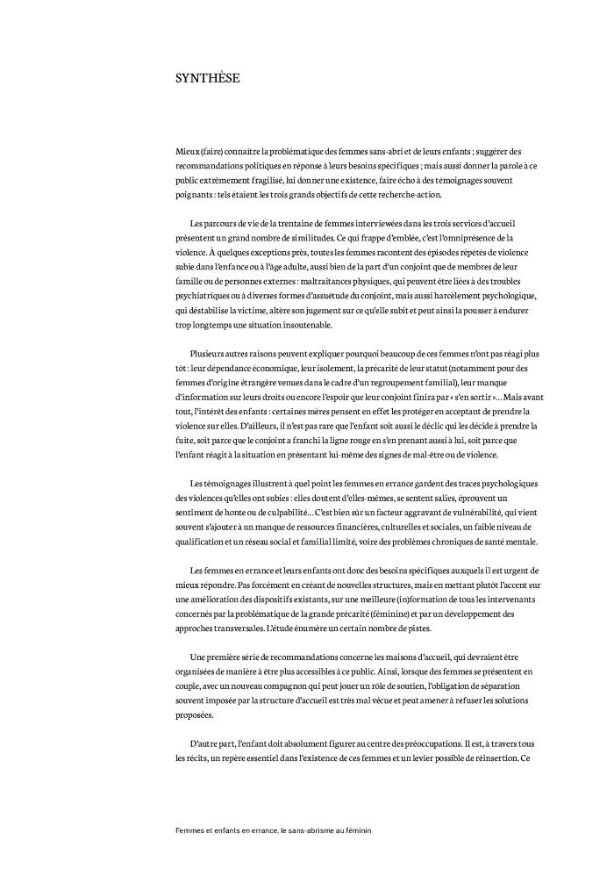
Femmes et enfants en errance, le sans-abrisme au féminin : synthèse (c:amaz:13892)

Slide 61
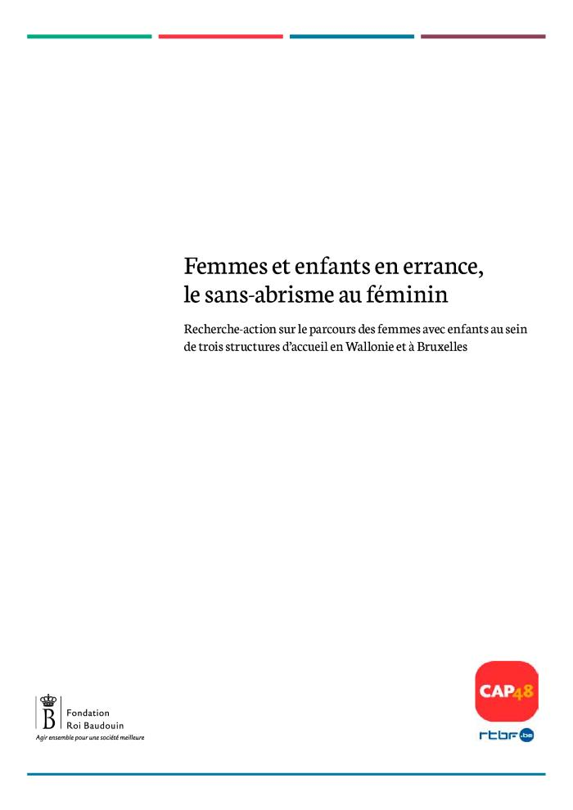
Femmes et enfants en errance, le sans-abrisme au féminin : recherche-action sur le parcours des femmes avec enfants au sein de trois structures d'accueil en Wallonie et à Bruxelles (c:amaz:13891)

Slide 62
Cyber harcèlement : petits meurtres entre «amis» (c:amaz:13887)

Slide 63
Le coût économique des discriminations (c:amaz:13886)

Slide 64
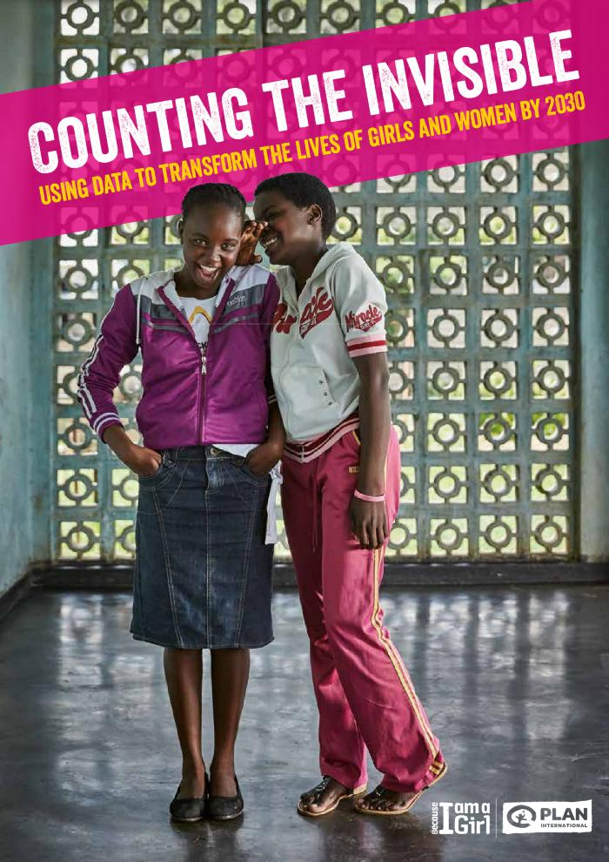
Counting the invisible : using data to transform the lives of girls and women by 2030 (c:amaz:13885)

Slide 65
Compter les invisibles : mettre à profit les données pour transformer la vie des femmes et des filles d'ici 2030 (c:amaz:13884)

Slide 66
Libres à tous les coups : guide d'autodéfense LGBT+ (c:amaz:13882)

Slide 67
Emploi et questions sociales dans le monde : tendances pour 2016 : résumé et évolution de l'emploi et des questions sociales dans le monde (c:amaz:13879)

Slide 68
Les femmes au travail : tendances 2016 (c:amaz:13874)

Slide 69
Violence against women and the EU accession to the Istanbul Convention (c:amaz:13862)

Slide 70
Cyberbullying among young people (c:amaz:13861)

Slide 71
The ILGA-RIWI 2016 : global attitudes survey on LGBT people in partnership with logo (c:amaz:13859)

Slide 72
The personal and the political : attitudes to LGBTI people around the world (c:amaz:13857)

Slide 73
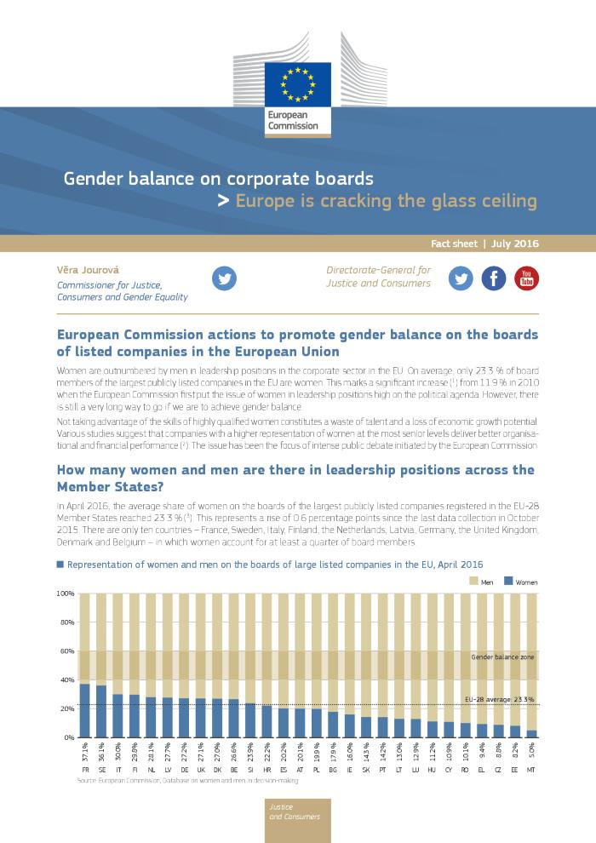
Gender balance on corporate boards : Europe is cracking the glass ceiling [Factsheet (July 2016)] (c:amaz:13851)

Slide 74
Women, business and the law 2016 : getting to equal (c:amaz:13849)

Slide 75
Women in financial services 2016 (c:amaz:13842)

Slide 76
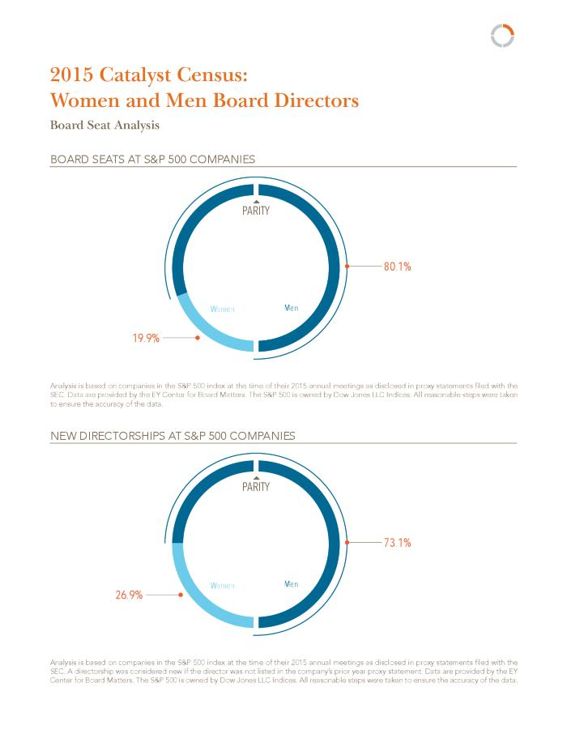
2015 Catalyst Census : Women and Men Board Directors (c:amaz:13838)

Slide 77
Racisme Game Over : Bevraging van vakbondsafgevaardigden en vakbondsvertegenwoordigers in Brussel : eindverslag (c:amaz:13817)

Slide 78
Racisme Game Over : résultats de l'enquête auprès des délégués et représentants syndicaux à Bruxelles [Rapport final] (c:amaz:13816)

Slide 79
A comparative analysis of non-discrimination law in Europe 2015 (c:amaz:13815)

Slide 80
A comparative analysis of gender equality law in Europe 2015 (c:amaz:13814)

Slide 81
Women in management of small entreprises : co-inspiration between social and conventional enterprises to promote equal access to decision-making positions in six European countries. (Comparative study) (c:amaz:13813)

Slide 82
Les femmes dans le management des petites entreprises : co-inspiration entre des entreprises sociales et classiques en vue de promouvoir l'accès égalitaire aux postes décisionnels [Étude comparative] (c:amaz:13812)

Slide 83
LGBTQ et discrimination professionnelle en Europe et aux États-Unis (c:amaz:13811)

Slide 84
Rapport : L'emploi des femmes en situation de handicap (c:amaz:13806)

Slide 85
Study on gender-based violence in sport [Executive summary] (c:amaz:13803)

Slide 86
Étude sur les violences de genre dans le sport [Résumé analytique] (c:amaz:13801)

Slide 87
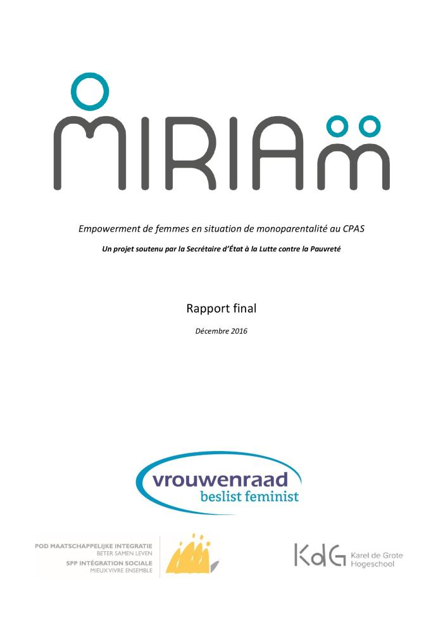
Miriam : empowerment de femmes en situation de monoparentalité au CPAS : Rapport final décembre 2016 (c:amaz:13795)

Slide 88
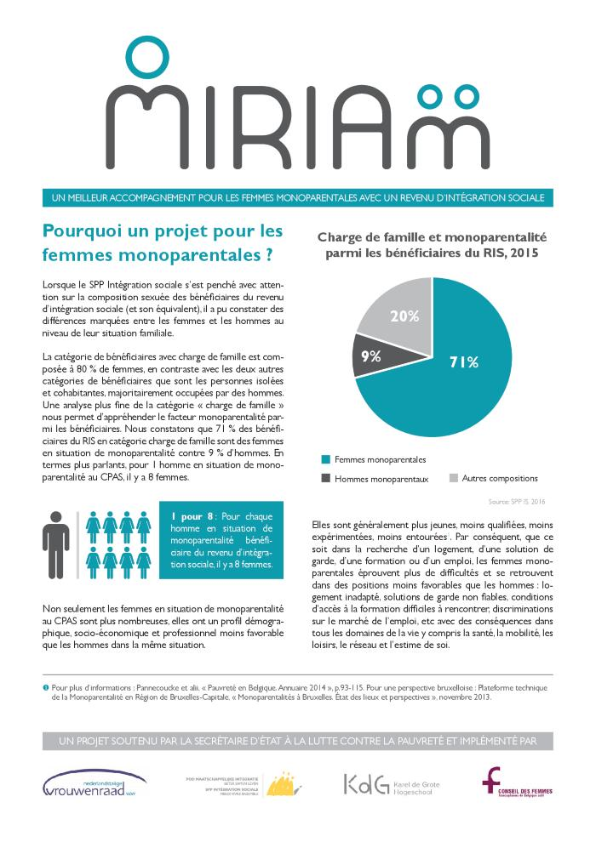
Miriam : un meilleur accompagnement pour les femmes monoparentales avec un revenu d'intégration sociale (c:amaz:13794)

Slide 89
Fund for gender equality : annual report 2016 (c:amaz:13793)

Slide 90
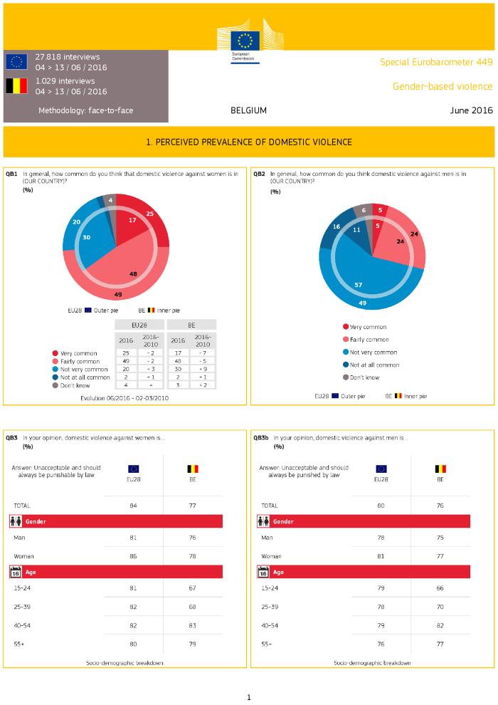
Gender-based violence : special Eurobarometer 449 : Belgium (c:amaz:13789)

Slide 91
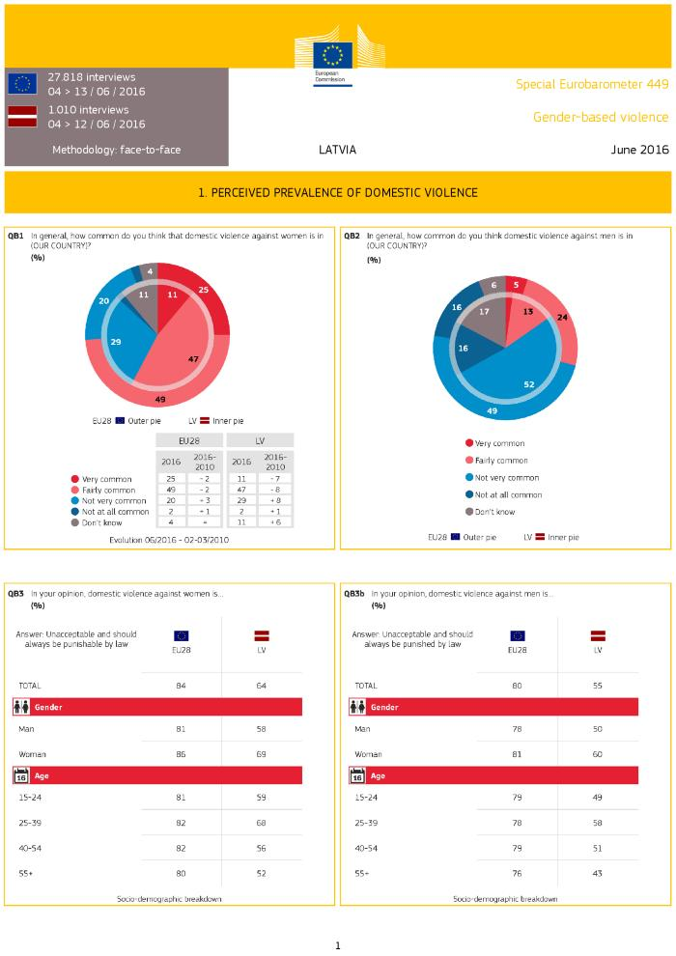
Gender-based violence : special Eurobarometer 449 : Latvia (c:amaz:13788)

Slide 92
Allocations familiales : quels changements pour les parents ? (c:amaz:13780)

Slide 93
Déconstruisons les clichés en matière de sexualité (c:amaz:13775)

Slide 94
Les violences sexuelles relatives aux migrations et à l'exil (c:amaz:13774)

Slide 95
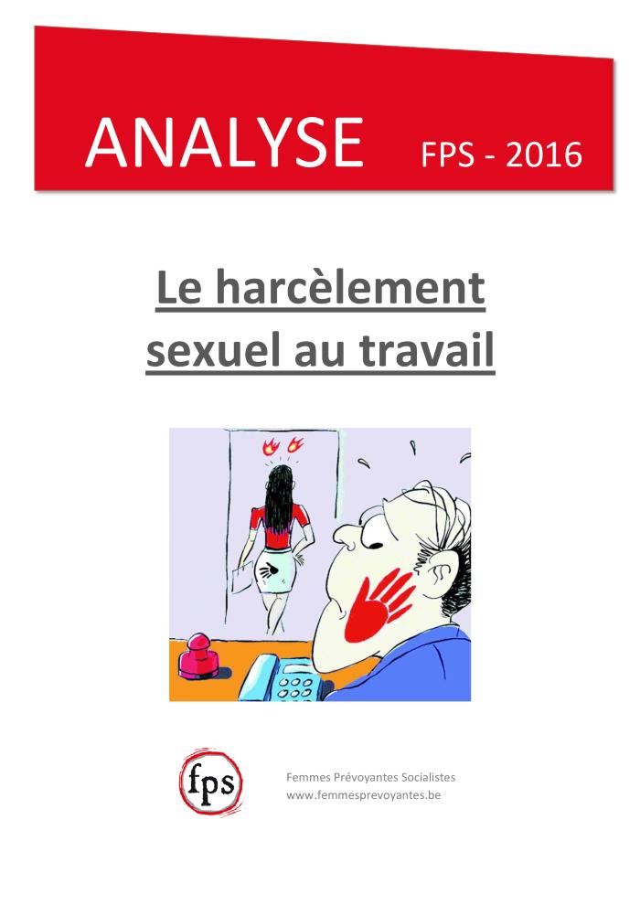
Le harcèlement sexuel au travail (c:amaz:13771)

Slide 96
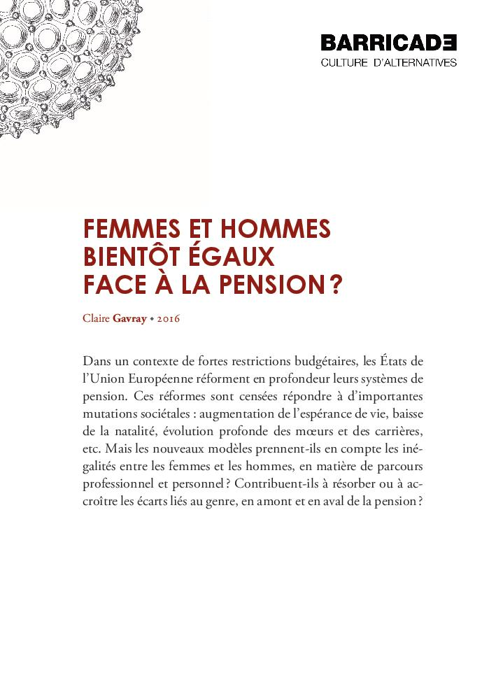
Femmes et hommes bientôt égaux face à la pension ? (c:amaz:13768)

Slide 97
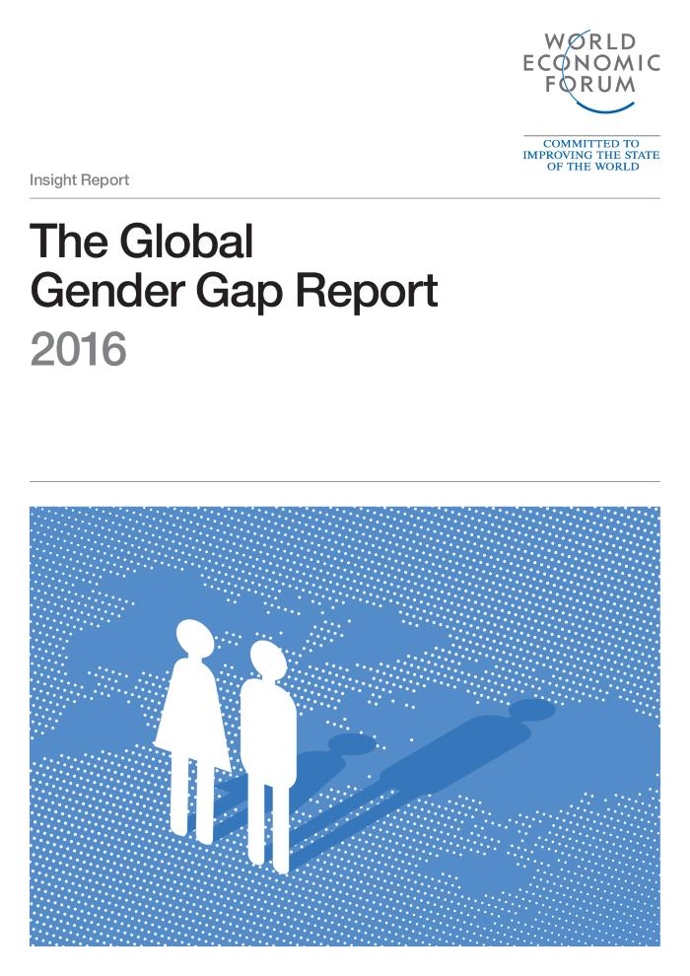
The Global Gender Gap : report 2016 (c:amaz:13762)

Slide 98
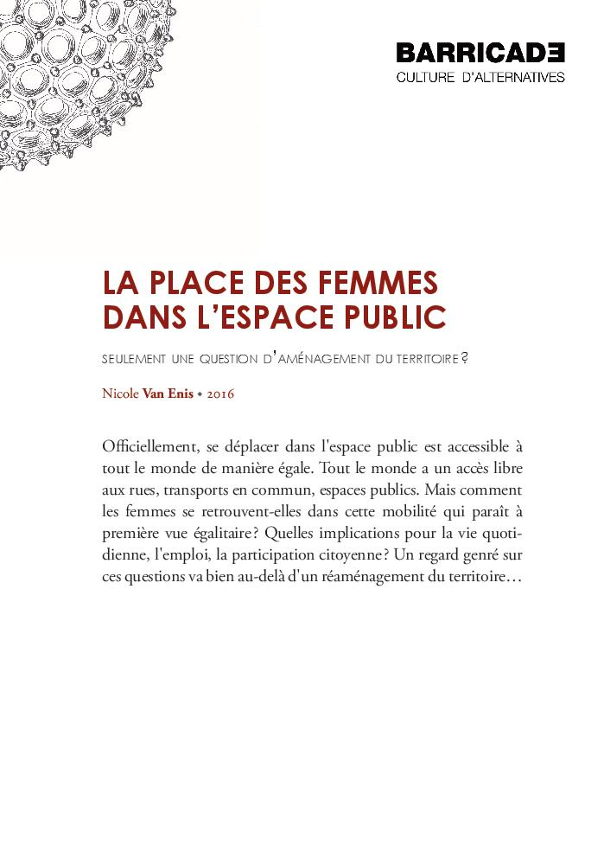
La Place des femmes dans l'espace public : seulement une question d'aménagement du territoire ? (c:amaz:13744)

Slide 99
Les fractures numériques : comment réduire les inégalités ? (c:amaz:13738)

Slide 100
Alle mensen zijn gelijk, ook vrouwen : over gendergelijkheid in de professionele loopbaan. (c:amaz:13695)
Dit boek belicht de noodzaak van de gelijke behandeling van vrouwen en mannen in het professionele leven. Het gaat in op de diepgang van de ongelijke behandeling en op ieders onbewuste vooringenomenheid over het traditionele rollenpatroon. Volgens Dirk Van Gerven dient dit prehistorische beeld te wijzigen naar een gedeelde verantwoordelijkheid in het gezin en huishouden, om zo voor vrouwen en mannen gelijke kansen te creëren op het werk en doorheen hun loopbaan. Ook het belang van die gelijke behandeling voor de economie en het bedrijfsleven komt aan bod, evenals een aantal voorstellen om ze te bewerkstelligen. Dirk Van Gerven is advocaat aan de balies van Brussel en New York. Hij werkt als vennoot in het advocatenkantoor NautaDutilh te Brussel en is er onder meer lid van de commissie Diversiteit. Daarnaast is hij nog voorzitter van de raad van toezicht van de FSMA en vicevoorzitter van Cepani, het Belgisch Centrum voor Arbitrage en Mediatie. Van 2010 tot 2012 was hij stafhouder van de Nederlandse Orde van Advocaten bij de balie te Brussel. In die functie richtte hij in de Orde ook een commissie Diversiteit op.

Slide 101
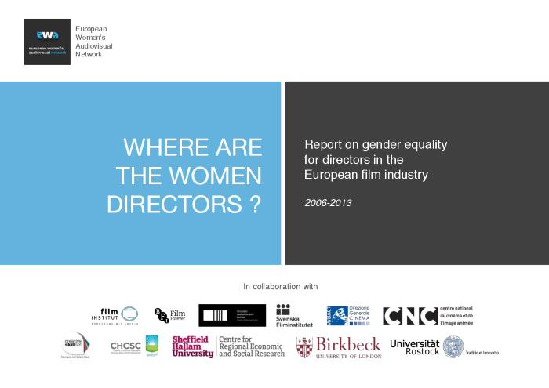
Where are the women directors in European films? : Gender equality report on female directors (2006-2013) (c:amaz:13693)
This report is the culmination of a two-year process and brings together comparative research from seven European countries: Austria, Croatia, France, Germany, Italy, Sweden and the United Kingdom. It is a response by the European Women's Audiovisual Network (EWA) to growing concern worldwide about the marginalisation of female directors in our film culture and aims to provide the evidence to inform policy change at national and European level. More information on: https://www.ewawomen.com/gender-inequality-in-the-film-industry-2/ [Consultation: 10/1/2019]

Slide 102
Dossier combinatie betaalde en onbetaalde arbeid (c:amaz:13679)

Slide 103
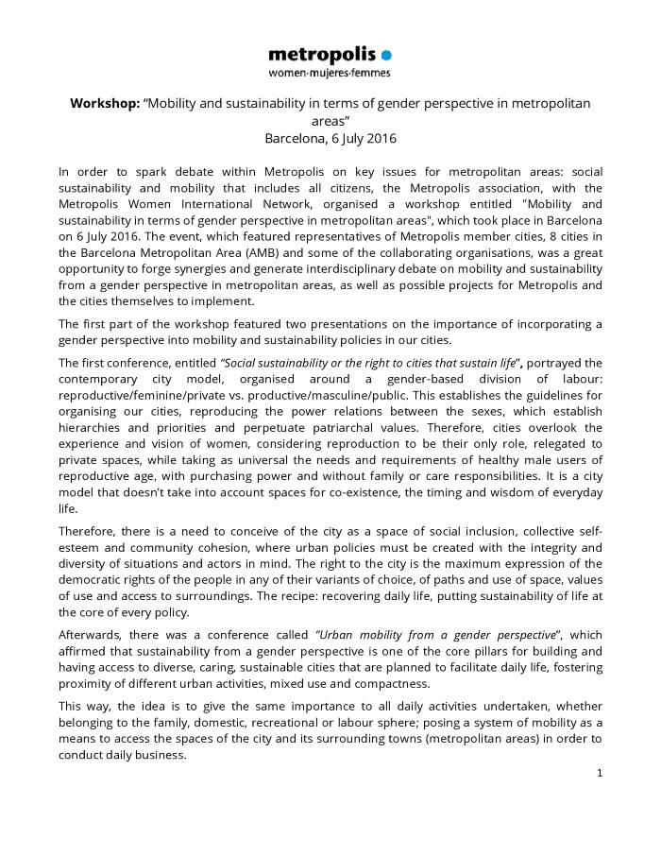
Mobility and sustainability in terms of gender perspective in metropolitan areas [Conclusions of the workshop, Barcelona, 6 July 2016] (c:amaz:13664)

Slide 104
Genre et espace public: guide référentiel: les questions à se poser et les indicateurs pertinents à construire pour un environnement urbain égalitaire. (c:amaz:13663)

Slide 105
Genre et espace public [Les actes de la journée du 13 octobre 2015] (c:amaz:13662)

Slide 106
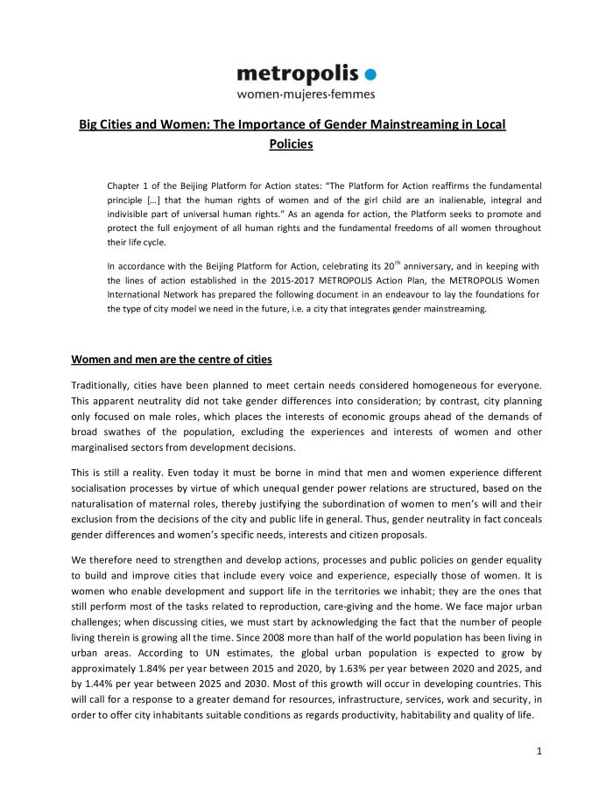
Big Cities and Women: The Importance of Gender Mainstreaming in Local Policies (c:amaz:13661)

Slide 107
Advies Gelijkekansen- en diversiteitsbeleid Vlaamse overheid (c:amaz:13659)

Slide 108
Myriatics 6 : La migration a-t-elle un genre? (c:amaz:13627)
Ce sixième Myriatics met l'accent sue les différences en matière de genre dans les migrations, et tente de dresser un tableau général sur cette question à travers quelques chiffres clés.

Slide 109
Myriatics 6 : Is migratie gendergerelateerd? (c:amaz:13626)
Deze zesde Myriatics focust op een aantal genderverschillen op het gebied van migratie en kadert ze aan de hand van sleutelcijfers.

Slide 110
La protection des femmes migrantes victimes de violences conjugales (c:amaz:13589)
Cette analyse du CIRÉ présente les difficultés que rencontrent les femmes migrantes victimes de violences conjugales. Sur base de ces constats de terrain, le CIRÉ propose les recommandations qui permettraient de leur éviter de se retrouver victimes d'une double violence, une violence conjugale doublée d'une violence administrative.

Slide 111
Feminisme nu voor morgen: 45ste Vrouwendag (c:amaz:13576)

Slide 112
Feminisme nu voor morgen: beleidsaanbevelingen Vrouwendag Antwerpen 2016 (c:amaz:13575)
/docstore/4851fd/601.pdf

Slide 113
Derrière l'écran : où sont les femmes ? La place des femmes dans l'industrie cinématographique en Belgique francophone (c:amaz:13563)

Slide 114
Derrière l'écran : où sont les femmes ? Les femmes dans l'industrie cinématographique en Fédération Wallonie-Bruxelles (c:amaz:13562)

Slide 115
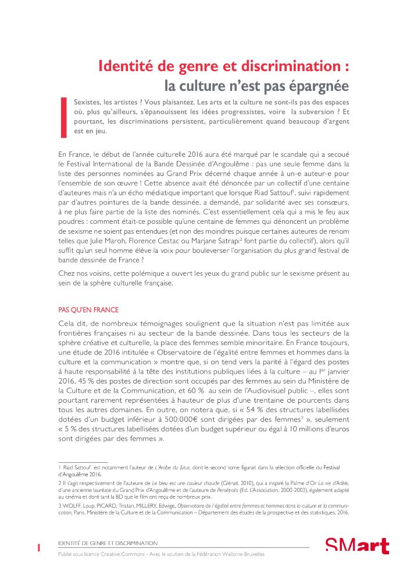
Identité de genre et discrimination : la culture n'est pas épargnée (c:amaz:13559)

Slide 116
Gender Mainstreaming : guide d'implantation au sein des communes (c:amaz:13556)

Slide 117
Les politiques temporelles : caractéristiques, opportunités et impact des politiques temporelles au niveau local [Actes du colloque du 29 octobre 2015 à Charleroi] (c:amaz:13555)

Slide 118
Les politiques temporelles : un outil de conciliation vie privée/vie professionnelle [Rapport de recherche pour le projet « Alter Égales » du Ministère des Droits des femmes de la Fédération Wallonie-Bruxelles] (c:amaz:13554)

Slide 119
Les politiques temporelles : un vecteur de l'égalité femmes/hommes et un outil de renouvellement de l'action publique centré sur la qualité de vie des citoyen·ne·s (c:amaz:13553)

Slide 120
Femmes artistes : les peintresses en Belgique (1880-1914) [Dossier pédagogique] (c:amaz:13544)

Slide 121
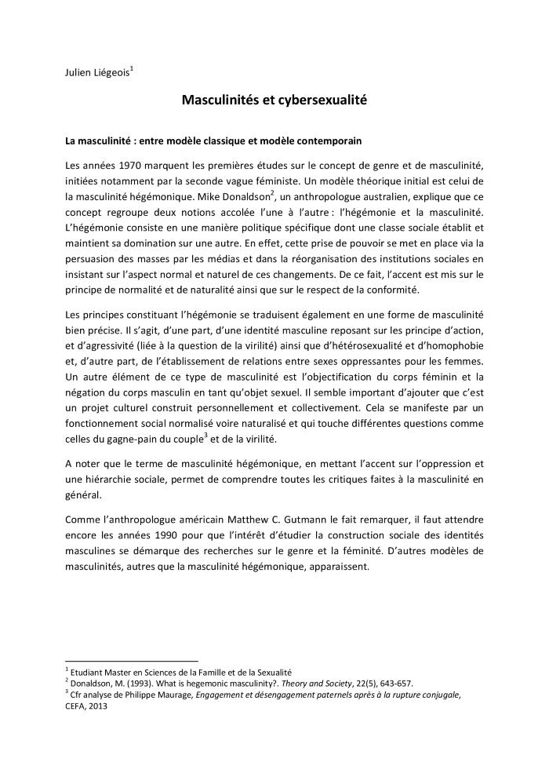
Masculinités et cybersexualité (c:amaz:13538)

Slide 122
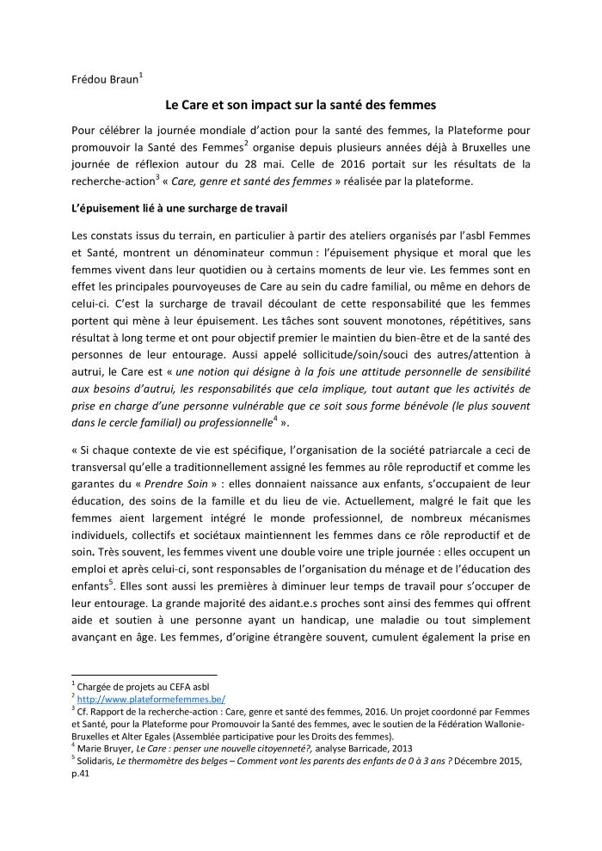
Le Care et son impact sur la santé des femmes (c:amaz:13537)

Slide 123
Le Care à travers les générations (c:amaz:13536)

Slide 124
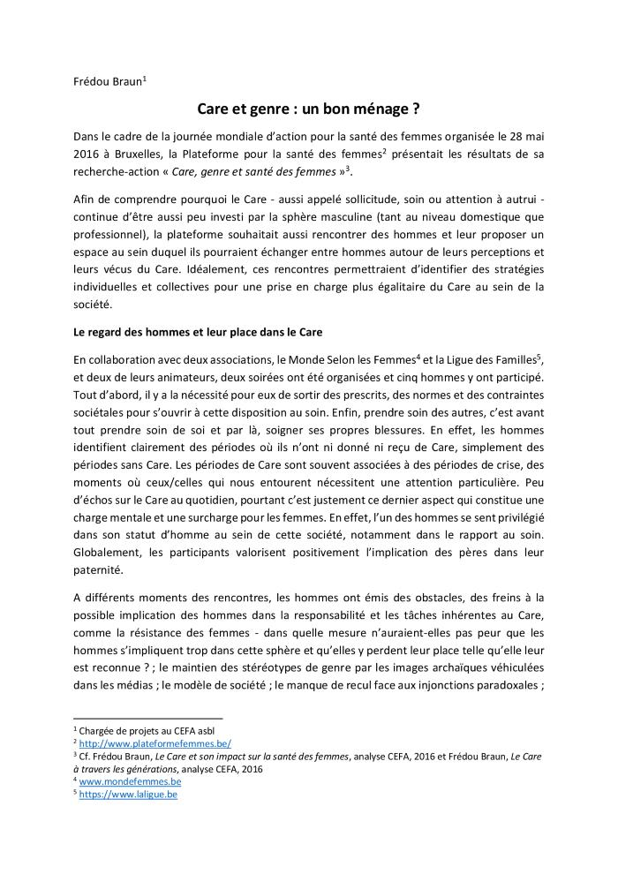
Care et genre : un bon ménage ? (c:amaz:13535)

Slide 125
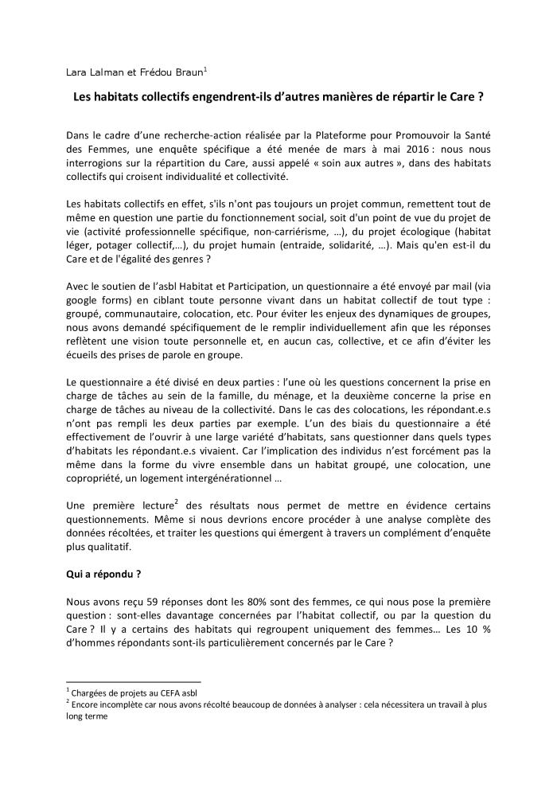
Les habitats collectifs engendrent-ils d'autres manières de répartir le Care ? (c:amaz:13534)

Slide 126
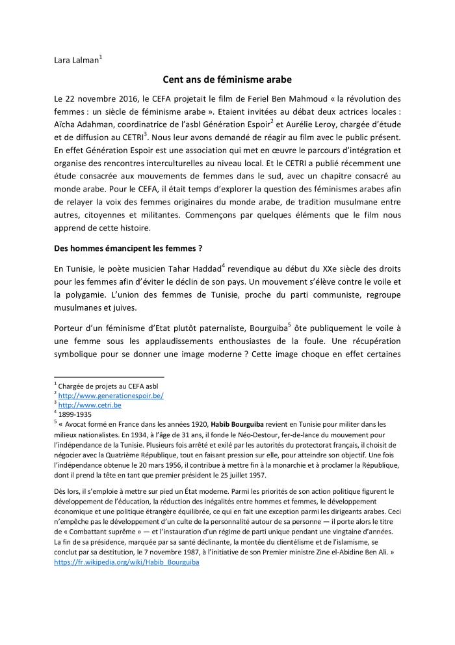
Cent ans de féminisme arabe (c:amaz:13533)

Slide 127
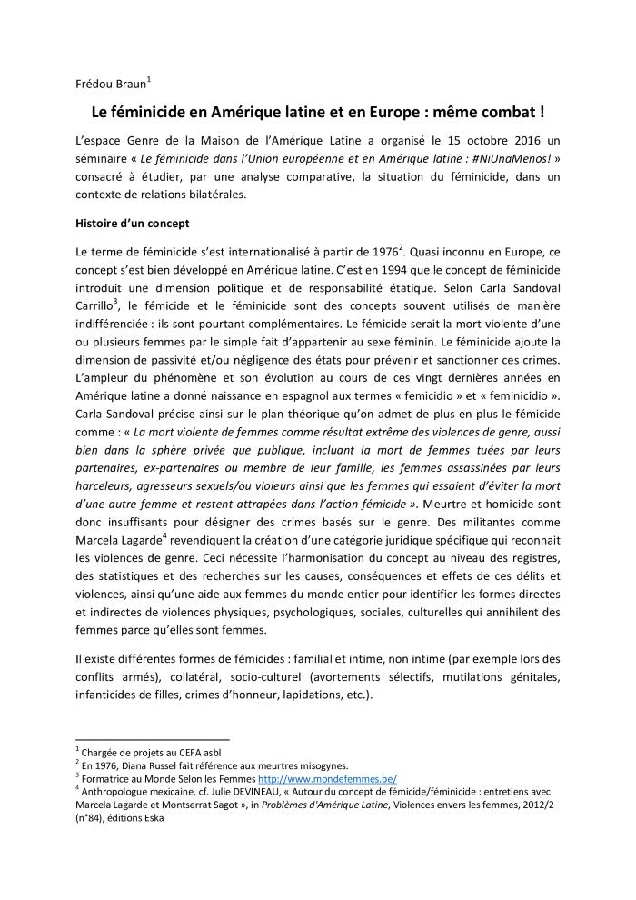
Le féminicide en Amérique latine et en Europe : même combat ! (c:amaz:13532)

Slide 128
Quelles réponses collectives face aux féminicides ? (c:amaz:13531)

Slide 129
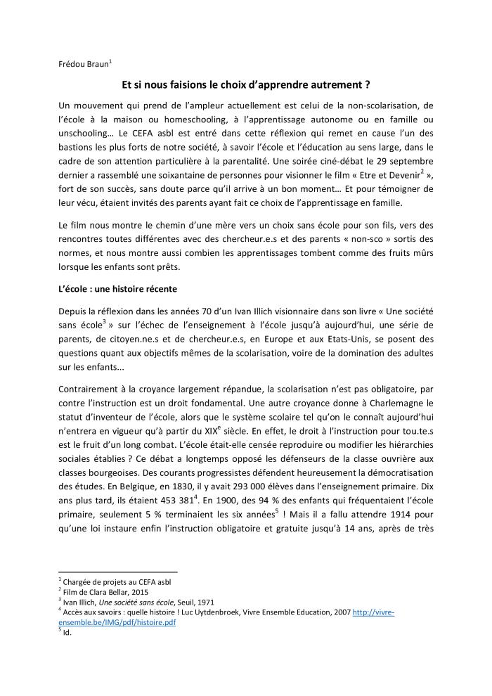
Et si nous faisions le choix d'apprendre autrement ? (c:amaz:13530)

Slide 130
Parcours de citoyennes sur le fil des difficultés maternelles (c:amaz:13528)

Slide 131
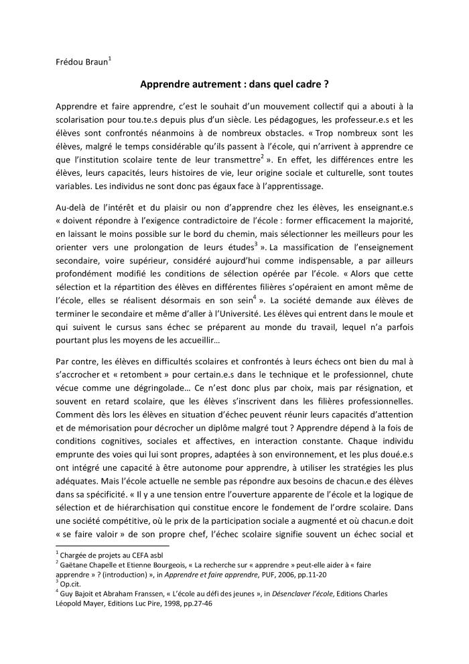
Apprendre autrement : dans quel cadre ? (c:amaz:13527)

Slide 132
Jeunes adultes d'aujourd'hui : inquiétudes, incompréhensions et défi d'un monde qui change (c:amaz:13526)

Slide 133
Aimer plusieurs personnes : se taire ou en parler ? (c:amaz:13525)

Slide 134
Ensuring data collection and research on violence against women and domestic violence: Article 11 of the Istanbul Convention: a collection of papers on the Council of Europe Convention on preventing and combating violence against women and domestic violence (c:amaz:13505)

Slide 135
Female genital mutilation: good practices on collecting administrative data on female genital mutilation (c:amaz:13490)
/docstore/b3faea/520.pdf

Slide 136
Estimation of girls at risk of female genital mutilation in the European Union: report (c:amaz:13489)

Slide 137
FGM in EU Asylum Directives on Qualification, Procedures and Reception Conditions: End FGM Network Guidelines for Civil Society (c:amaz:13486)
The guide highlights the relevant provisions in the Asylum Procedures, Reception Conditions and Qualification Directives. It aims to explain the application of the three asylum directives in an accessible manner to civil society representatives working with those affected by FGM. It will enable the Network members of End FGM to communicate and advocate on the issues relating to the Common European Asylum System and FGM with relevant state authorities, and monitor compliance at national level with their obligations under EU legislation. Member States must ensure that asylum procedures and reception conditions for asylum seekers are gender-sensitive and that special procedural guarantees are in place for vulnerable groups, such as women and girls affected by FGM. Member States must recognise FGM as a form of persecution, in line with EU and international obligations, and afford international protection to those affected.

Slide 138
Female genital mutilation and international protection: towards a human rights-based and gender-sensitive Common European Asylum System: End FGM European Network Position paper (c:amaz:13484)
Concerned about the human rights situation of asylum - seekers and other migrants in the European Asylum System, especially womens and girls, the End FGM European Network decided to dedicate a large part of its work in 2016 to international protection, in order to assess the discrepancies of the EU Asylum System. We want human rights to be at the centre of the asylum process, and survivors of female genital mutilation (FGM), human rights activists speaking out against FGM, women, girls and the families in fear of FGM to receive the protection they are entitled to, in the asylum process and as beneficiaries of international protection in EU Member States.

Slide 139
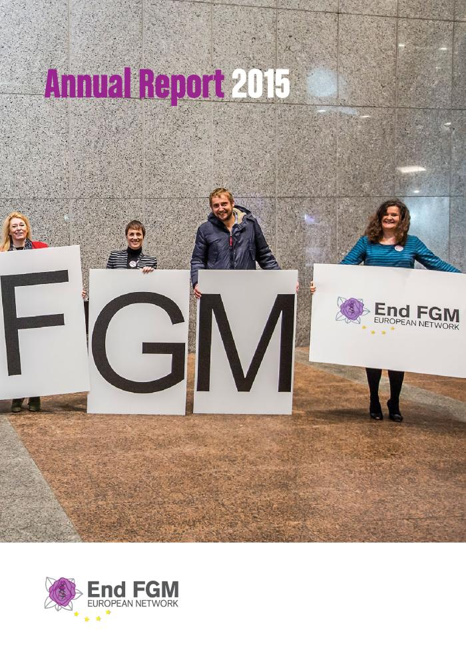
End FGM, European Network: annual report 2015 (c:amaz:13480)

Slide 140
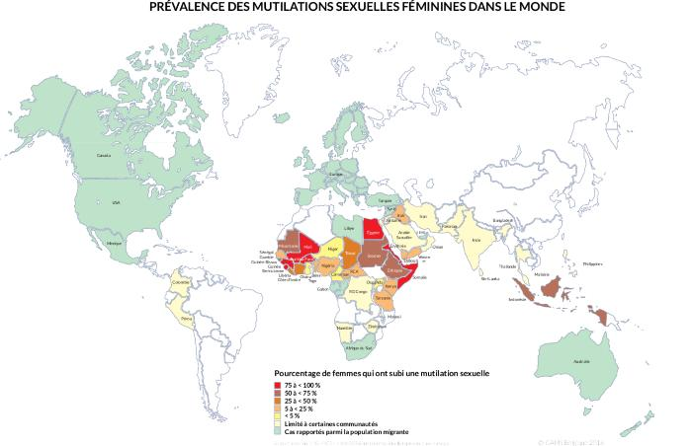
Prévalence des mutilations sexuelles féminines dans le monde (c:amaz:13449)

Slide 141
Vrouwelijke genitale verminking en gendergebonden geweld [praatplaten] (c:amaz:13436)

Slide 142
Vrouwelijke genitale verminking: een aantal mythes onder de loep (c:amaz:13434)

Slide 143
Sociale kaart vrouwelijke genitale verminking Antwerpen (c:amaz:13426)

Slide 144
Mutilations sexuelles : déconstruire les idées reçues (c:amaz:13424)

Slide 145
Perspectives de genre dans la lutte contre les violences sexuelles (c:amaz:13416)
Cette publication est le résultat d'une rechercheaction féministe, dont l'objectif est de rendre visible les enjeux de lutte contre les violences fondées sur le genre, et plus précisément les violences sexuelles faites aux femmes, l'exploitation et marchandisation du corps des femmes. La publication ne se limite pas à la dénonciation mais propose aussi des pistes d'intervention. Celle-ci résulte d'une démarche participative, d'un re-questionnement systématique, où les chercheuses sont ausi sujets de l'étude. En partenariat avec : Casa de la Mujer de Santa Cruz, WILPF RDC, AWSA-be, le GAMS et la Voix des femmes.

Slide 146
V/M in advies - en besluitvormingsorganen en in topfuncties (c:amaz:13403)
Dossier met stand van zaken van de evenwichtige vertegenwoordiging van vrouwen en mannen in advies- en besluitvormingsorganen en in topfuncties zowel in de in de privé-sector als bij de overheid.

Slide 147
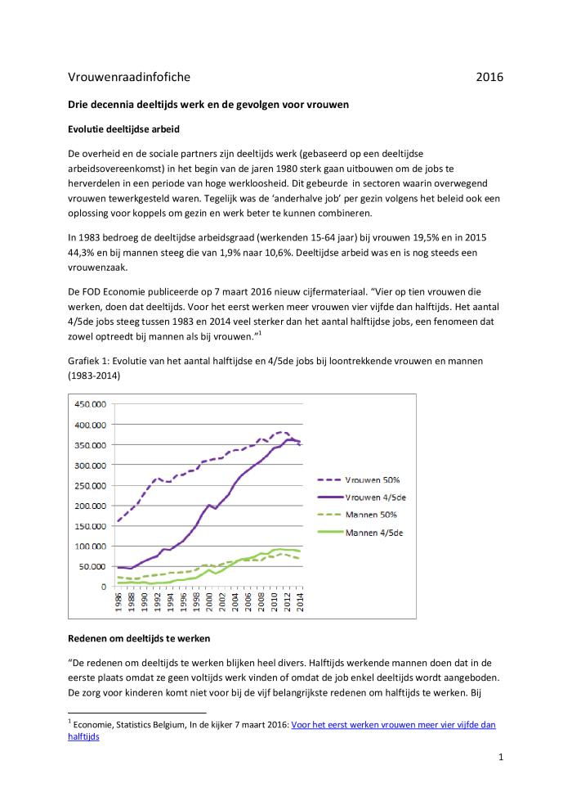
Vrouwenraadinfofiche 2016: drie decennia deeltijds werk en de gevolgen voor vrouwen (c:amaz:13398)

Slide 148
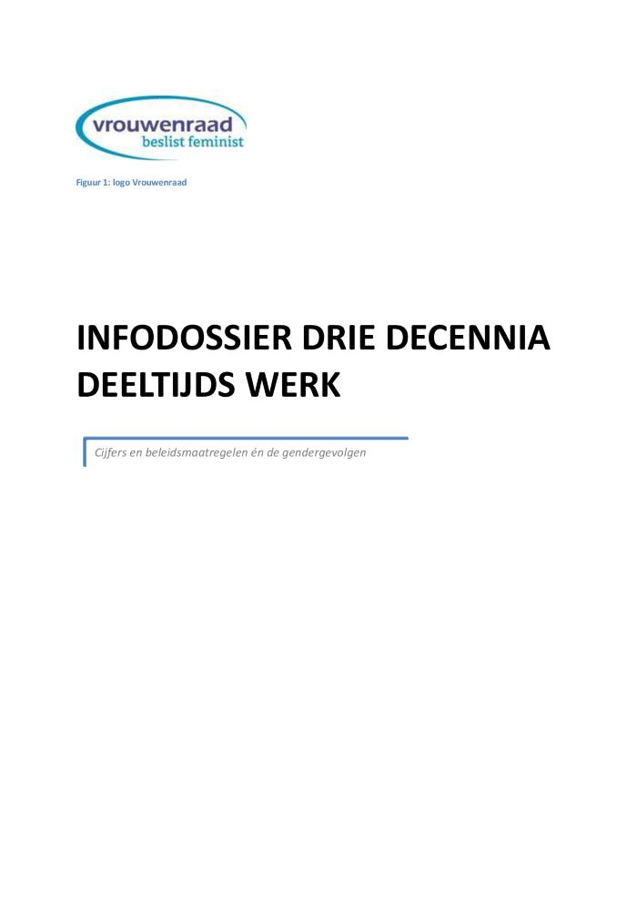
Infodossier drie decennia deeltijds werk: cijfers en beleidsmaatregelen én de gendergevolgen (c:amaz:13397)

Slide 149
De vrouwen, vrede en veiligheidsagenda van de VN Veiligheidsraad uitvoeren in Vlaanderen (c:amaz:13394)

Slide 150
(Echt)scheiding en (kind)alimentatie (c:amaz:13388)

Slide 151
Alleenstaande ouders en huisvesting (c:amaz:13378)

Slide 152
Alleenstaande ouders: armoederisico en sociale uitsluiting (c:amaz:13377)

Slide 153
Alleenstaande ouders: participatie (c:amaz:13376)

Slide 154
Alleenstaande ouders: overzicht beleidsmaatregelen en -voorstellen 2016 (c:amaz:13375)

Slide 155
Alleenstaande ouders: fiche cijfers en typologieën 2016 (c:amaz:13374)

Slide 156
Genderkloof extralegale voordelen (c:amaz:13372)
De algemene genderloonkloof kunnen we jaar na jaar volgen. Over de genderkloof bij de extralegale voordelen bovenop het loon zijn er nog niet zoveel gegevens. Een stand van zaken in dit dossier.

Slide 157
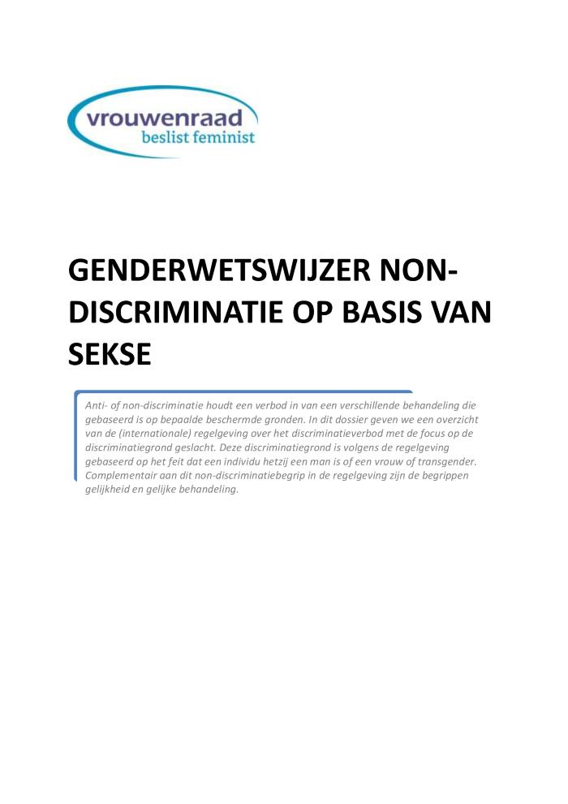
Genderwetswijzer non-discriminatie op basis van sekse (c:amaz:13368)
Anti- of non-discriminatie houdt een verbod in van een verschillende behandeling die gebaseerd is op bepaalde beschermde gronden. In dit dossier geven we een overzicht van de (internationale) regelgeving over het discriminatieverbod met de focus op de discriminatiegrond geslacht. Deze discriminatiegrond is volgens de regelgeving gebaseerd op het feit dat een individu hetzij een man is of een vrouw of transgender. Complementair aan dit non-discriminatiebegrip in de regelgeving zijn de begrippen gelijkheid en gelijke behandeling.

Slide 158
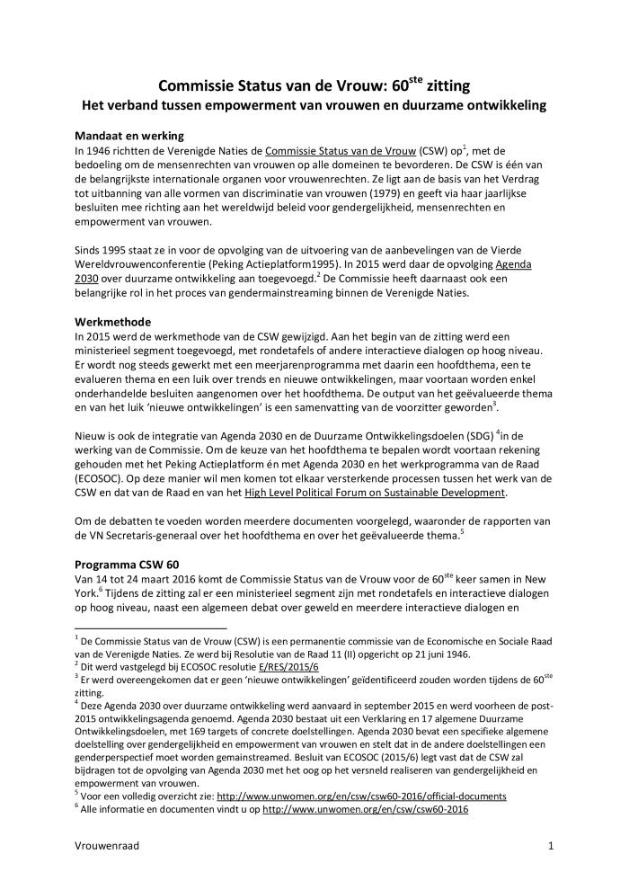
Commissie Status van de Vrouw: 60ste zitting: het verband tussen empowerment van vrouwen en duurzame ontwikkeling (c:amaz:13363)

Slide 159
Ver terug in de tijd met de hervormingen van Bacquelaine in de pensioenen: persbericht 7 maart 2016 (c:amaz:13360)

Slide 160
Ver terug in de tijd met de hervormingen van Bacquelaine in de pensioenen: persdossier (c:amaz:13359)

Slide 161
Pensioeneneisenbundel van de Vrouwenraad, april 2016 (c:amaz:13358)

Slide 162
Genderpensioenkloof: genderpensioenkloof = loon- en loopbaankloof + zorgkloof + onevenwichtige pensioenhervormingsmaatregelen + besparingsmaatregelen in de sociale zekerheid + genderongelijkheid in het arbeidsmarktbeleid (c:amaz:13357)
Dit dossier bevat resultaten van de recente studies over de genderpensioenkloven in de EU-28 en focust ook op België. Ze onderzoeken hoe de EU-lidstaten deze kloven kunnen verkleinen en ook rekening houden met het zorgaspect in hun pensioensystemen. Welke pistes hebben Belgische vrouwen- en feministische organisaties in het verleden al aangereikt en welke bedenkingen en vragen hebben ze bij de komende/lopende pensioenhervorming?

Slide 163
Ouderschapsverlof: dossier met stand van zaken en voorstellen 2016 (c:amaz:13356)
Sinds de invoering van de drie formules ouderschapsverlof in 2002 (volledige, halftijdse en een vijfde onderbreking) is het aantal werknemers in ouderschapsverlof onophoudelijk gestegen. Deze vaststelling geldt zowel voor de mannen als voor de vrouwen. In 2002 namen 33.008 vrouw en en 2.991 mannen in België ouderschapsverlof en in 2012 87.292 vrouwen en 30.118 mannen. De toename in absolute cijfers is groter bij vrouwen dan bij mannen maar de mannen die ouderschapsverlof nemen zijn in verhouding het sterkst gestegen. Geregeld laaien de discussies over de uitbreiding en/of verplichting van het ouderschaps verlof in de media hoog op. Ook binnen de vrouwenbeweging staat dit met stip op de agenda naast de uitbreiding/herziening van het (verplicht) vaderschapsverlof en eventuele aanpassingen in andere verlofstelsels. In dit dossier krijgt u zicht op de regelgeving, op cijfers, de situatie in de EU - en OESO - landen en op voorstellen over aanpassingen van het ouderschapsverlof .

Slide 164
Naam van het kind: dossier met stand van zaken 2016 (c:amaz:13353)

Slide 165
Miriam: empowerment van alleenstaande moeders in het OCMW: eindrapport december 2016 (c:amaz:13348)

Slide 166
Agenda 2030 uitvoeren in Vlaanderen: de Duurzame Ontwikkelingsdoelen en gender: richtingwijzers en aanbevelingen voor het beleid (c:amaz:13334)
In dit dossier vertaalt de Vrouwenraad de internationale objectieven naar de Vlaamse context. Het dossier opent met een definitie van duurzame ontwikkeling en een korte voorstelling van Agenda 2030 en toont hoe deze objectieven relevant zijn voor het Vlaamse beleid. Verder bevat het een reeks algemene aanbevelingen voor de uitvoering van de Duurzame Ontwikkelingsdoelen in Vlaanderen gevolgd door een schets en aanbevelingen voor 14 van de 17 globale doelstellingen. Voor iedere algemene doelstelling wordt een beknopt overzicht van de inhoud gegeven, aangevuld met voor Vlaanderen relevante vaststellingen en cijfers. Ieder hoofdstuk wordt afgesloten met enkele richtingswijzers en concrete aanbevelingen voor het beleid.

Slide 167
Note rectificative au Gouvernement de la Communauté française. Note de suivi du plan anti-discrimination (c:amaz:13318)

Slide 168
Note au gouvernement de la Communauté française. Plan égalité femmes/hommes : note de suivi 2016 (c:amaz:13317)

Slide 169
Council of Europe Gender Equality Glossary (c:amaz:13311)

Slide 170
Hoe wordt gender mainstreaming in België geïmplementeerd? : een exploratief onderzoek van de verschillende federale deelstaten (c:amaz:13303)
Deze masterproef heeft als doel een concreet overzicht te geven over de implementatie van het concept gender mainstreaming in de verschillende deelstaten. Het is een exploratieve studie die op zoek gaat naar de manieren waarop gender mainstreaming in België wordt toegepast en of de klassieke verwachtingen van een federale staat ook vervuld worden. Volgende subvragen worden gesteld: is er concurrentie, divergentie of convergentie bij het toepassen van het concept? Hoe wordt de gender mainstreaming in elke deelstaat toegepast en welke methodes worden gebruikt? Wordt gender mainstreaming intersectioneel toegepast?

Slide 171
Egalité des chances dans les communes wallonnes : synthèse des bonnes pratiques (c:amaz:13302)

Slide 172
Mariage et migration [Outil pédagogique] (c:amaz:13288)

Slide 173
Faut-il sortir l'IVG du code pénal ? (c:amaz:13284)

Slide 174
Algemene beleidsnota. Gelijke Kansen. Wetenschapsbeleid. Armoedebestrijding en Grootstedenbeleid. Personen met een handicap (c:amaz:13275)

Slide 175
EIGE's methods and tools (c:amaz:13268)

Slide 176
Anders gaan werken: vrouwen met een migratieachtergrond op de Vlaamse arbeidsmarkt (c:amaz:13254)
Een actieonderzoek naar de arbeidsmarktsituatie van migrantenvrouwen in Vlaanderen, vertrekkend van de vrouwen zelf.

Slide 177
RektA versA: tijdschrift voor cultuur & kritiek, oktober - november 2016, nr. 73 (c:amaz:13213)

Slide 178
Encouraging the participation of the private sector and the media in the prevention of violence against women and domestic violence: Article 17 of the Istanbul Convention: a collection of papers on the Council of Europe Convention on preventing and combating violence against women and domestic violence (c:amaz:13211)
The purpose of this paper is to explain the rationale for the private sector and the media to engage in preventing and combating violence against women and to offer practical advice and good practice examples. Case studies and examples are drawn from a range of employers and organisations, which demonstrate how various interventions and governmental mechanisms can be used to tackle the effects of violence against women and raise awareness of gender-based violence.

Slide 179
Sexisme, bientôt fini ? (c:amaz:13209)

Slide 180
Forgotten women: the impact of Islamophobia on Muslim women (c:amaz:13199)

Slide 181
Vergeten vrouwen : de impact van islamofobie op moslimvrouwen in België (c:amaz:13197)

Slide 182
Femmes oubliées : l'impact de l'islamophobie sur les femmes musulmanes en Belgique (c:amaz:13192)

Slide 183
Women working worldwide: a situational analysis of women migrant workers (c:amaz:13190)
This report reviews migration systems through the use of legal reviews and legislative comparison, providing an analysis of existing mechanisms, frameworks, legislation and policies vis-à-vis women migrant workers, with particular attention paid to the alignment of national legislation with international frameworks, like CEDAW. The report concludes by providing a set of recommendations aimed at global and regional actors, including the ratification of international treaties, enforcement of CEDAW and the creation of a new international instrument to promote the rights of women migrant workers.

Slide 184
Women migrant workers' journey through the margins: labour, migration and trafficking (c:amaz:13189)
This report is produced by UN Womens Economic Empowerment Section for the Promoting and Protecting Women Migrant Workers Labour and Human Rights Project, supported by the European Union. This report is the second of three designed to build on the growing body of scholarship pertaining to gender and migration, and is a resource for the creation of gender-sensitive policies and practices aimed at empowering women migrant workers. The second report continues to draw from the cases of Moldova, the Philippines and Mexico, and uses primary and secondary research to provide a detailed account of the lived realities of women migrant workers. The report focuses on specific sectors with high concentrations of women migrant workers, as well as the global issue of trafficking, to illuminate the gender-specific vulnerabilities and risks faced by women throughout their migration trajectory, and highlights the agency of women workers as they navigate challenges to claiming labour and human rights across borders.

Slide 185
She figures 2015 : gender in research and innovation (c:amaz:13186)

Slide 186
The role of gender-based innovations for the UN Sustainable Development Goals: toward 2030: better science and technology for all (c:amaz:13184)

Slide 187
Toolkit: hoe een buddywerking starten met vrouwelijke vluchtelingen (Vrouwen ontmoeten vrouwen) (c:amaz:13124)
Deze toolkit is tot stand gekomen vanuit de praktijk. Deel I gaat over kennis en belangrijke begrippen ter ondersteuning van de begeleiding van de vrouwelijke vluchtelingen vanuit een visie op empowerment; deel II gaat over motivatie en engagement om zich in te zetten voor samenwerking en de begeleiding van vrouwelijke vluchtelingen bij het zoeken naar een woning; deel III gaat over de praktijk: aanpak, acties, methodes en instrumenten om de buddywerking vorm te geven en te ondersteunen. Met de toolkit wil de Vrouwenraad bijdragen tot de duurzaamheid van de aanpak en activiteiten die in 2016 werd toe- en aangepast. Ze is bedoeld als ondersteuning voor deelnemende en toekomstige medewerksters en vrijwilligers die zich engageren voor vluchtelingen om op zelfstandige basis om een buddywerking verder of op te kunnen zetten.

Slide 188
Diversiteit bij de Vlaamse overheid : kwantitatieve analyse van de positie van de doelgroepen binnen de Vlaamse administratie en zelfevaluatie van het gevoerd gelijkekansenbeleid van de entiteiten : jaarverslag 2015 (c:amaz:13109)

Slide 189
Het gelijkekansen- en diversiteitsplan Vlaamse overheid 2017 : van intenties naar acties (c:amaz:13105)

Slide 190
De organisatie en combinatie van arbeids- en gezinsverantwoordelijkheden bij vrouwen en mannen in België (c:amaz:13103)
In deze publicatie nemen we de organisatie van betaalde arbeid onder de loep. Op die manier proberen we een beter zicht te krijgen op hoe de combinatie arbeid en gezin vandaag gestalte krijgt in België en hoe vrouwen en mannen zich tot elkaar verhouden in de ordening van de werktijd.

Slide 191
Second bilan de la Loi du 28 Juillet 2011 relative aux quotas de genre dans les Conseils d'Administration (c:amaz:13087)
Le Parlement fédéral a adopté la loi du 28 juillet 2011 visant à garantir une présence dau moins un tiers de chaque sexe au sein des conseils d'administration des entreprises publiques autonomes, des sociétés cotées et de la Loterie Nationale. Une première étude avait été menée en 2015 sur base des rapports annuels 2008, 2012 et 2014. Celle-ci avait permis d évaluer les premiers effets de la législation. La présente étude met à jour ces informations et analyse les résultats pour l'année 2016.

Slide 192
De tweede balans van de Wet van 28 juli 2011 over genderquota in Raden van Bestuur (c:amaz:13086)
Het federaal Parlement nam op 28 juli 2011 de zogenaamde quotawet aan die een minimale vertegenwoordiging van een derde van elk geslacht garandeert in de raad van bestuur van sommige economische overheidsbedrijven, beursgenoteerde vennootschappen en de Nationale Loterij. In 2015 werd een eerste studie uitgevoerd op basis van de samenstelling van de raden van bestuur en directiecomités in 2008, 2012 en 2014. Het doel ervan was om de eerste effecten van de quotawetgeving in kaart te brengen. Deze tweede studie brengt deze informatie up-to-date en analyseert de resultaten voor 2016.

Slide 193
Gids ter begeleiding van transgenders op het werk (c:amaz:13055)
Deze gids is bestemd voor alle werknemers, werkgevers, vakbonden en andere partijen die betrokken zijn bij het onthaal en de begeleiding van transgender personen op het werk. Het doel van deze gids is hen te informeren en adviseren over hun rechten, plichten en verantwoordelijkheden zoals bepaald in de wet, rekening houdend met praktische en menselijke aspecten. Opgelet, vanaf 1 januari 2018 is een nieuwe wet van kracht voor de aanpassing van de geslachtsregistratie op de identiteitsdocumenten. De tips in deze brochure zullen niet veel veranderen.

Slide 194
Lutter contre le sexisme : un enjeu pour l'égalité des femmes et des hommes : information relative à la loi contre le sexisme dans l'espace public (c:amaz:13052)
/docstore/572565/58.pdf

Slide 195
Seksisme tegengaan: een uitdaging voor de gelijkheid van vrouwen en mannen : een woordje uitleg bij de wet tegen seksisme in de openbare ruimte (c:amaz:13051)
Op 3 augustus 2014 trad er een nieuwe wet ter bestrijding van seksisme in werking: sindsdien kan elk gebaar of elke handeling waarbij een persoon zwaar en openlijk geminacht wordt omwille van zijn/haar geslacht, leiden tot een verschijning voor de strafrechtbank, die een gevangenisstraf van één maand tot één jaar en/of een boete van 50 tot 1000 euro kan uitspreken. België is zo het eerste land dat een duidelijke ondersteuning biedt aan slachtoffers van seksisme. Deze folder bevat meer informatie en uitleg over deze wet.

Slide 196
#Kinderen toegelaten (c:amaz:12991)
Ouderschap lijkt nog al te vaak een blok aan het been van werkgevers. Dat bewijzen resultaten uit menig wetenschappelijk onderzoek. Niet alle werknemers en werkgevers lijken over het onderwerp ook even goed geïnformeerd. Dit boekje wil de nood aan informatie lenigen, verhalen van werknemers en werkgevers bundelen en ouderschap sexy maken, door de lancering van een logo waarmee oudervriendelijke werkgevers zich kunnen outen. Iedereen wordt er namelijk beter van als mamas en papas op een goede wijze de zorg voor hun kinderen kunnen opnemen. Happy parents = happy employees = happy employers!

Slide 197
#Enfants admis (c:amaz:12990)
La parentalité semble encore trop souvent être considérée comme une source de problèmes pour les employeur.se.s. Les résultats de nombreuses études le démontrent. Employé.e.s et employeur.se.s ne s'avèrent pas toujours bien informé.e.s sur le sujet. Cette publication cherche à pallier ce manque d'information. Elle rassemble des récits d'employé.e.s et d'employeur.se.s tout en rendant la parentalité plus sexy avec le lancement dun logo. A l'aide de celui-ci, les entreprises ou organisations peuvent s'affirmer comme facilitant la vie des parents sur leur lieu de travail. Si les pères et mères pouvaient plus s'occuper de leurs enfants, ce serait la société entière qui en bénéficierait. Happy parents = happy employees = happy employers !

Slide 198
Impact van de arbeidsstereotypen op de arbeidsmarkt in het Brussels Hoofdstedelijk Gewest : knelpuntberoepen en genderstereotypen : aanbevelingen voor een efficiëntere aanpak : voorstelling in het Brussels Parlement 16 maart 2016 (c:amaz:12965)

Slide 199
Impact du stéréotypage des métiers sur le marché de l'emploi en Région de Bruxelles Capitale : métiers en pénurie et stéréotypes genrés : recommandations pour une approche plus efficace : présentation au Parlement Bruxellois le 16 mars 2016 (c:amaz:12964)

Slide 200
Strategisch engagement voor gendergelijkheid 2016 - 2019 (c:amaz:12934)

Slide 201
Le moniteur de la mobilité et de la sécurité routière. N° 44. Focus: la gender mobility (c:amaz:12916)

Slide 202
L'agrandissement des ménages bruxellois (c:amaz:12862)

Slide 203
Journée de l'égalité salariale 13 mars 2016 : si l'écart salarial pouvait autant attirer l'attention : dossier de presse (c:amaz:12826)

Slide 204
Engagement : jaarverslag 2014 / IGVM (c:amaz:12821)
Het Instituut voor de gelijkheid van vrouwen en mannen engageert zich dagelijks om discriminatie op basis van geslacht te bestrijden en gelijkheid van vrouwen en mannen te bevorderen. Ook in 2014 was dit engagement de drijvende kracht achter al onze activiteiten.

Slide 205
Engagement : rapport d'activité 2014 / IEFH (c:amaz:12820)
L'Institut pour légalité des femmes et des hommes s'engagent quotidiennement à combattre la discrimination fondée sur le sexe et à promouvoir l'égalité des femmes et des hommes. En 2014, cet engagement a une nouvelle fois été le moteur de ses activités.

Slide 206
De eerste balans van de Wet van 28 juli 2011 over genderquota in Raden van Bestuur (c:amaz:12819)
Het federaal Parlement nam op 28 juli 2011 de zogenaamde quotawet aan die een minimale vertegenwoordiging van een derde van elk geslacht garandeert in de raad van bestuur van sommige economische overheidsbedrijven, beursgenoteerde vennootschappen en de Nationale Loterij. Het doel van deze studie is de eerste effecten van de quotawetgeving in kaart te brengen. Hiervoor werd de verhouding tussen vrouwen en mannen in de raden van bestuur van organisaties die in het toepassingsgebied van de wet vallen geanalyseerd voor de jaren 2008, 2012 en 2014.

Slide 207
Premier bilan de la Loi du 28 Juillet 2011 relative aux quotas de genre dans les Conseils d'Administration (c:amaz:12818)
Le Parlement fédéral a adopté la loi du 28 juillet 2011 visant à garantir une présence d'au moins un tiers de chaque sexe au sein des conseils d'administration des entreprises publiques autonomes, des sociétés cotées et de la Loterie Nationale. Une première étude avait été menée en 2015 sur base des rapports annuels 2008, 2012 et 2014. Celle-ci avait permis d'évaluer les premiers effets de la législation. La présente étude met à jour ces informations et analyse les résultats pour l'année 2016.

Slide 208
Subsidiegids voor projecten inzake gelijkheid voor mannen en vrouwen, 2016 (c:amaz:11480)

